Slide 1
ROTEIRO
APRESENTAÇÃO:
Histórico das RTs
Perfil econômico do STN
PEC 293-A/04 / 110/19
Conclusão.
ANEXOS:
COMPARATIVO: 11 DIFERENÇAS EC45 X PEC 293-A/04 & 110/2019;
NOTA EXPLICATIVA RESUMIDA;
CÓPIA DIDÁTICA DA PEC 293-A/04 APROVADA POR UNANIMIDADE PELA COMISSAO ESPECIAL, EM DEZEMBRO DE 2018;

Slide 2

APRESENTAÇÃO Nº 207
REFORMA TRIBUTÁRIA
PARA CFT
BRASILIA 13.08.2019
Luiz Carlos Hauly
ECONOMISTA,
ESPECIALISTA TRIBUTÁRIO
DEPUTADO FEDERAL
POR SETE MANDATOS 1991/2019

Slide 3

RT PEC 293-A/04 e 110/19 REENGENHARIA TECNOLÓGICA, FRATERNA E SOLIDÁRIA
“PARA FAZER O BRASIL CRESCER E DISTRIBUIR RENDAS COM JUSTIÇA SOCIAL”

Slide 4
ROTEIRO REFORMA/REENGENHARIA TRIBUTÁRIA
HISTÓRICO DA CRIAÇÃO DOS TRIBUTOS
TRÊS BASES TRIBUTÁRIAS:
PROPRIEDADE, RENDA E CONSUMO
A CONSTITUINTE DE 1988 E AS TENTATIVAS DE REFORMA TRIBUTÁRIA
BAIXISSIMO CRESCIMENTO ECONÔMICO DE 1981 A 2018:
3 GRANDES CRISES ECONOMICAS EM 38 ANOS 1981-1983 1989-1991 2014-2016
A CRISE CONTINUA
O QUE TRAVA:
INCENTIVOS FISCAIS + SONEGAÇÃO + ELISÃO+ CORRUPÇÃO = BUROCRACIA E REGRESSIVIDADE
COMO DESTRAVAR:
SIMPLIFICAÇÃO
REENGENHARIA TECNOLÓGICA NA COBRANÇA 5.0
REDISTRIBUIÇÃO DE RENDAS
SEM ALTERAR A CARGA TRIBUTÁRIA
GANHOS:
MENOR CUSTO DE PRODUÇÃO
AUMENTO DA COMPETITIVIDADE
MENOR CUSTO DE CONTRATAÇÃO
MAIS EMPREGOS
MAIOR PODER DE CONSUMO
VOLTA DO CÍRCULO VIRTUOSO
FAZER O PIB CRESCER ACIMA DE 6 % AO ANO
Notes:
FIM DA GUERRA FISCAL (INCENTIVOS)

Slide 5
HISTÓRICO DAS TENTATIVAS DE REFORMAS TRIBUTÁRIAS
1965/67: IVA nos 3 entes: IPI na UNIÃO, ISSQN nos MUNICÍPIOS e ICMS nos ESTADOS
1988: UNIÃO PERDE PARA OS ESTADOS E MUNÍCIPOS:
15% do IR, 25% do IPI e os 5 IMPOSTOS SELETIVOS MONOFÁSICOS
1990/2019: DISCUSSÃO DAS 3 LINHAS de PROPOSTAS:
IMPOSTO ÚNICO (FLAVIO ROCHA/ CINTRA)
SELETIVO (LUIZ ROBERTO PONTE)
MODELO CLÁSSICO EUROPEU (HAULY & OUTROS)
1995: GOVERNO FHC (GERMANO RIGOTTO/MUSSA DEMES)
2003: GOVERNO LULA: EC 42/2003 ( VIRGILIO GUIMARAES)
2007: GOVERNO LULA II ( SANDRO MABEL)
2015: GOVERNO DILMA ( ANDRÉ MOURA)
2016: CÂMARA/ COMISSÃO ESPECIAL: PEC 293-A (HAULY)
Notes:
Efeito destaque unico por item

Slide 6
EXPERIÊNCIA DE 32 ANOS
ECONOMISTA E SECRETÁRIO DA FAZENDA DO PARANÁ ENTRE 1987/90 E 2011/13
ATUAÇÃO FORTE NA CONSTITUINTE
ESTUDOS DO MODELO ALEMÃO E EUROPEU
RELATOR DA LEI KANDIR = LEI DO ICMS
RELATOR DO SUPERSIMPLES NACIONAL
AUTOR DAS LEIS DAS S/A E DE TRANPARÊNCIA DAS CONTAS PÚBLICAS
NOS 28 ANOS PARTICIPEI ATIVAMENTE DE TODOS OS DEBATES NAS COMISSÕES, PLENÁRIO E SEMINÁRIOS DE REFORMA TRIBUTÁRIA E ECONOMIA

Slide 7

170 PALESTRAS REALIZADAS E 500 REUNIÕES TÉCNICAS NOS ÚLTIMOS 2 ANOS

Slide 8


Slide 9
2019: O TRABALHO CONTINUA
10/02 - PALESTRA REFORMA TRIBUTÁRIA NA XP BANCO INVESTIMENTO – SÃO PAULO
10/02 - PALESTRA PARA O SINDICATO DOS AGENTES FISCAIS DE RENDAS DO ESTADO DE SÃO PAULO – SINAFRESP
16/02 – ENTREVISTA NA CANÇÃO NOVA - RONALDO SILVA - BRASILIA
17/02 - PALESTRA REFORMA TRIBUTÁRIA – SINDICATO DAS EMPRESAS DE SERVIÇOS CONTÁBEIS DO/PR – SESCAP - CURITIBA
20/02 - PALESTRA REFORMA TRIBUTÁRIA AMCHAM - SÃO PAULO
09/03 – PALESTRA PARA O CONSELHO DELIBERATIVO DO FENAFISCO – PALESTRA SOBRE REFORMA TRIBUTÁRIA – BRASILIA
09/03 – PALESTRA REFORMA TRIBUTÁRIA ABIMAQ – SÃO PAULO
10/03 - PALESTRA REFORMA TRIBUTÁRIA NA INTERNEWS SÃO PAULO
13/03 - CAFÉ /PALESTRA REFORMA TRIBUTÁRIA – CORECON CURITIBA
16/03 - PALESTRA SOBRE REFORMA TRIBUTÁRIA – SINFISCO - BELO HORIZONTE
16/03 - PALESTRA REFORMA TRIBUTÁRIA NO ENCONTRO NACIONAL DE COORDENADORES E ADMINISTRADORES TRIBUTÁRIOS ESTADUAIS – ENCAT - BRASILIA
22/03 – PALESTRA PARA DIRETORES DA ABERT - BRASILIA
25/03 - PALESTRA REFORMA TRIBUTÁRIA – SEMINÁRO ABAD – SALVADOR/BA
05/04 – APRESETNAÇÃO RT PEC 293-A – AAESP
08/05 – APRESENTAÇÃO RT PEC293-A – CFT
15/05 – DEBATE RT – 100 DIAS GOVERNO EXAME
21/05 - APRESENTAÇÃO RT PEC 293ª - CCJ
25/07 - APRESETNAÇÃO RT PEC 293-A - PODEMOS
11/06 - APRESETNAÇÃO RT PEC 293-A – MEX/PR
11/06 - APRESETNAÇÃO RT PEC 293-A - PSDB
13/06 - APRESETNAÇÃO RT PEC 293-A – OCB/CNA
14/06 - APRESETNAÇÃO RT PEC 293-A – X SENAM AAFITSP
17/06 - APRESETNAÇÃO RT PEC 293-A – APOST
19/06 - APRESETNAÇÃO RT PEC 293-A – IFB
27/06 - APRESETNAÇÃO RT PEC 293-A – WTC SUL
09/07 – APRESENTAÇÃO PEC 293-A – LIDERES E PRESIDENTE SENADO
10/07 – APRESENTAÇÃO RT PEC 293-A /110/2019 – FPA/IPA
11/07 – APRESENTAÇÃO RT PEC 293-1 / 110/2019 – GT RT OCB
Notes:
A agenda de divulgacao pra proposta de reforma tributaria em 2019 continua

Slide 10
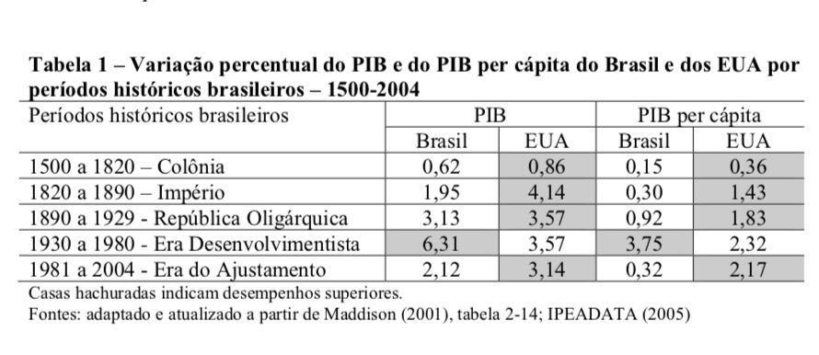
(1930-1980) TIGRE POR 50 ANOS COM PIB DE 6,31% aa (1981-2018) 38 ANOS COM PIB DE 2,2% aa

Slide 11
-
PIB
ENTRE 2014/2018 O PIB MUNDIAL CRESCEU 19,1%
- 8,5%
- 7,7%
- 8,2%
Notes:
2014 a 2018 pib mundia cresceu = 19,1%
Mais destaque nos 38 anos de crescimento abaixo da média mundial

Slide 12
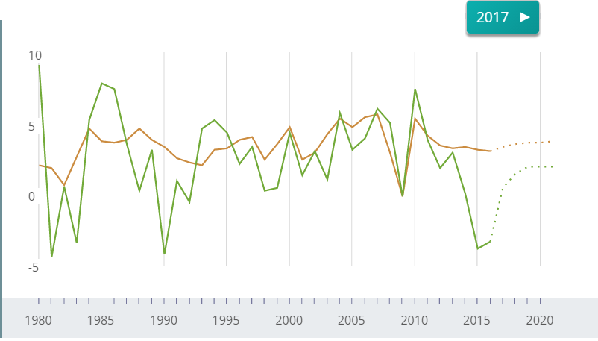

O VOÔ DA GALINHA DO PIB BRASILEIRO
reeleição
impeachment
impeachment

Slide 13
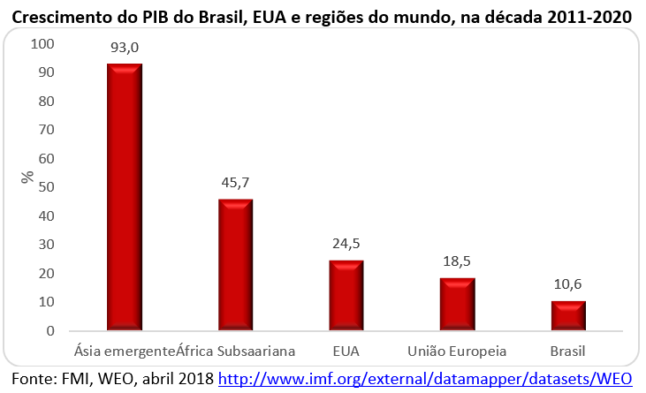

Slide 14
PERFIL DA CTB
1 - Propriedade
2 - Renda
3 – Consumo
PREVIDÊNCIA

Slide 15
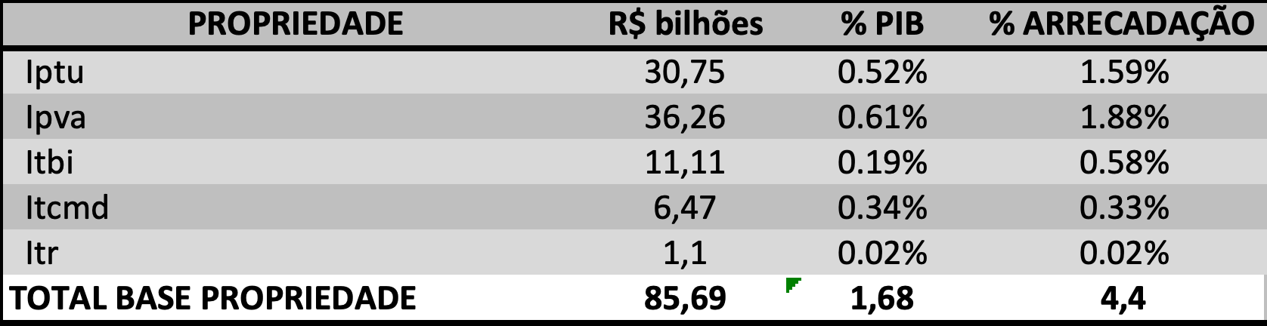
1) PROPRIEDADE – ANO DE 2015

Slide 16
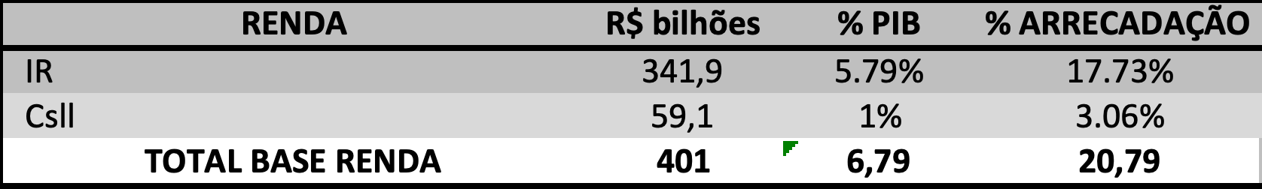
2) RENDA - ANO 2015

Slide 17
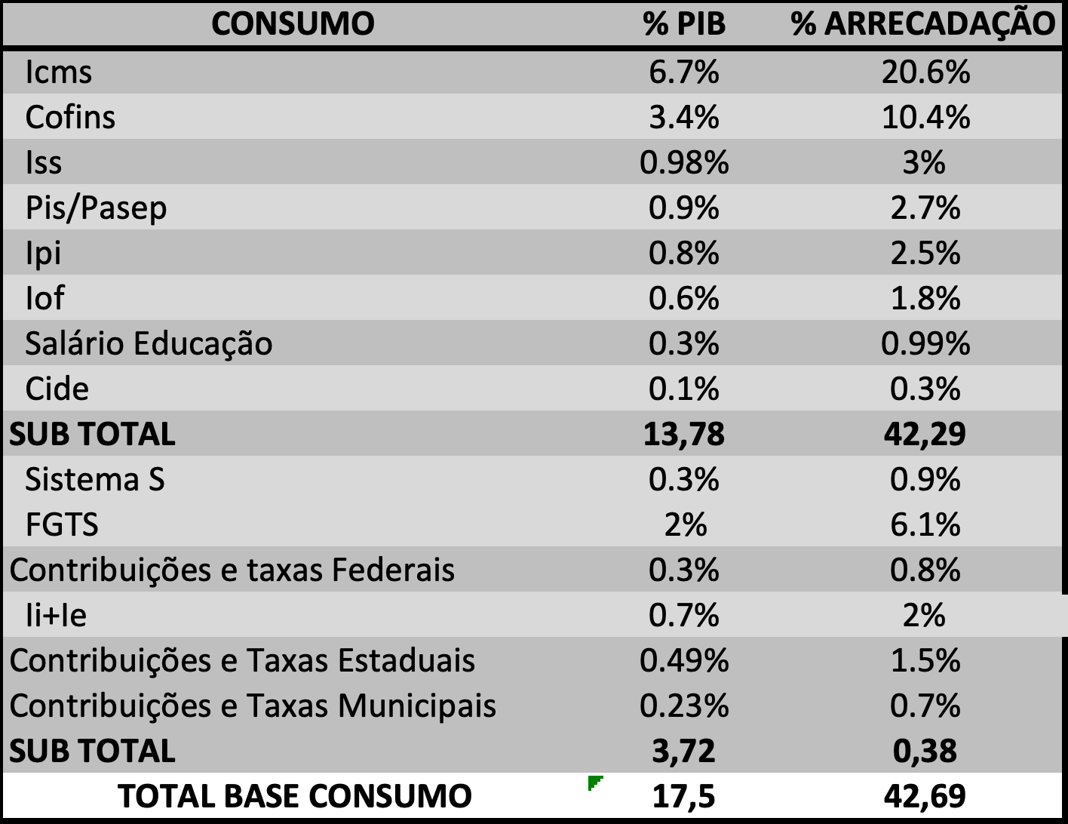
3) CONSUMO – ANO 2015

Slide 18
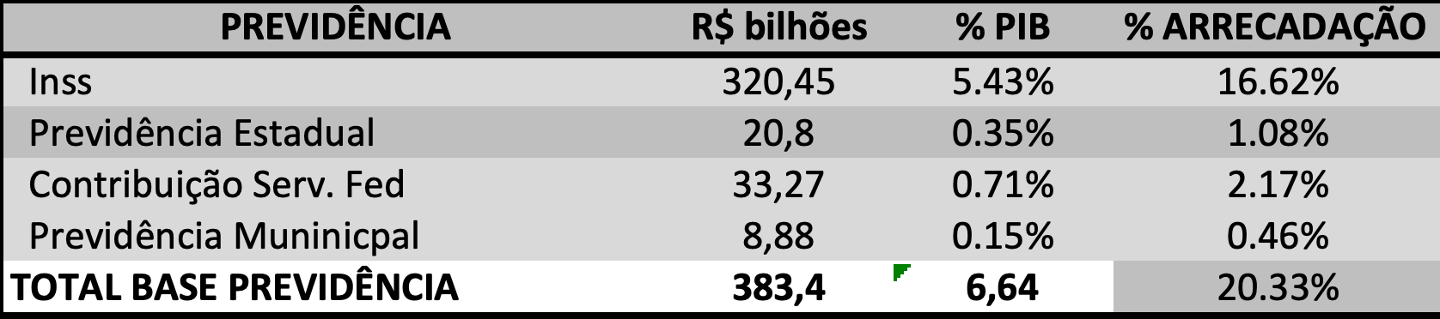
PREVIDÊNCIA – ANO 2015

Slide 19
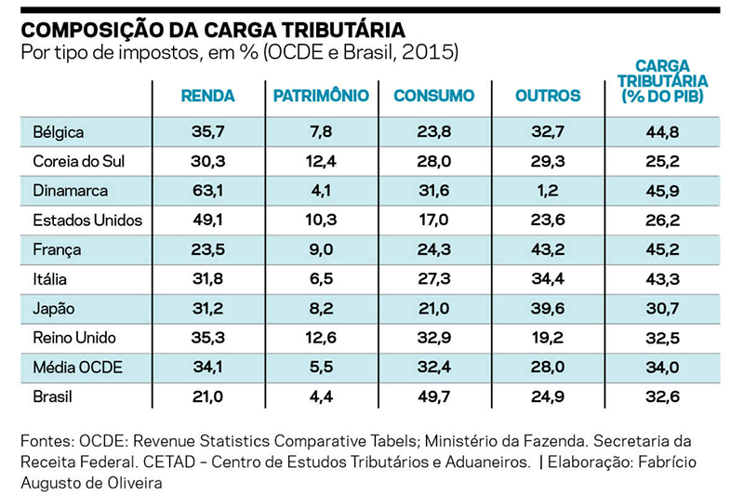
COMPARATIVO DAS BASES NO MUNDO

Slide 20
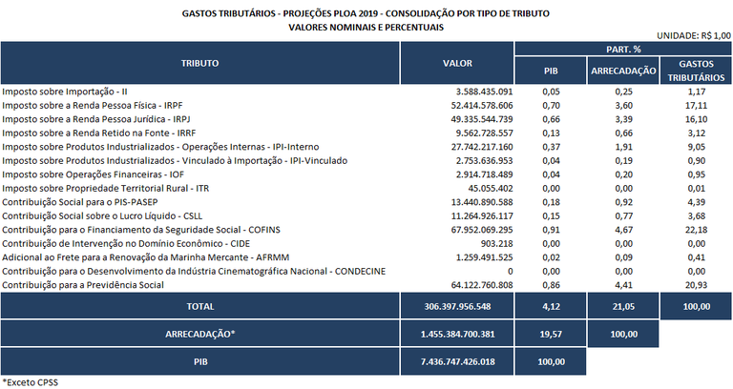
RENÚNCIA TRIBUTÁRIA FEDERAL: R$ 306 BILHÕES/ ANO

Slide 21
RENÚNCIA FISCAL DO ICMS = 18% DO ARRECADADO
*ARRECADAÇÃO
2018
*RENÚNCIA
2018
% RENÚNCIA/
TOTAL
NORTE 9.3 6 62,20%
NORDESTE 78 10 13,30%
CENTRO-OESTE 38 13 34,6%
SUL 86 23 27,10%
SUDESTE 236 30 12,80%
TOTAL 448 83 18.16%
EM R$ BILHÕES A PREÇOS DE DEZ/18
Notes:
Manter linhas só das 5 macro regioes (Norte, Nordeste, centro-oeste, sul e sudeste)
Colunas: Arrecadaçã icms (I) ; Renúncia ICMS (II); Peso da renúncia no total só com base de dados 2018

Slide 22


INCENTIVOS/RENÚNCIA
R$ 500 Bi/ano
SONEGAÇÃO
R$ 460 Bi/ano
DÍVIDA ATIVA
+
CONTENCIOSO
R$ 3 TRILHÕES cada
CORRUPÇÃO
R$$$$
BUROCRACIA
R$ 65 Bi/ano
“ O Sistema é anárquico e caótico, quem pode mais, chora menos ”
Luiz Carlos Hauly
Notes:
A soma dos 5 itens é = MANICOMIO

Slide 23
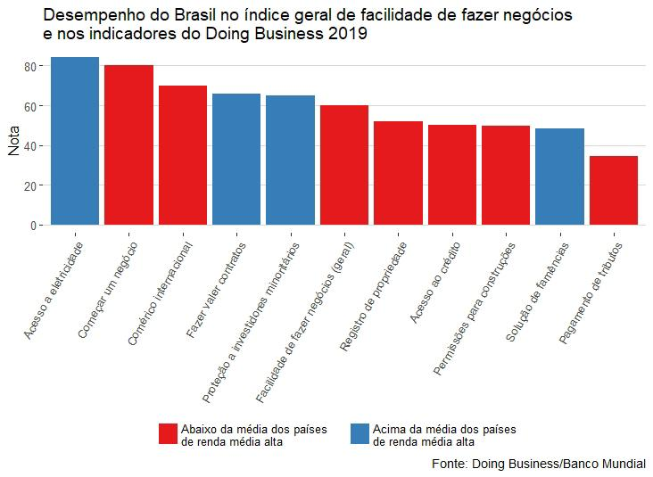
RELATÓRIO DOING BUSINESS: AMBIENTE DE NEGÓCIOS
184º

Slide 24
Tabela 01: Brasil - Distribuição da Carga Tributária Bruta (segundo faixa de salário mínimo)
Renda Mensal Familiar | Carga Tributária Bruta – 2004 | Carga Tributária Bruta - 2008 | Dias Destinados ao Pagamento de Tributos
até 2 SM | 48,8 | 53,9 | 197
2 a 3 | 38,0 | 41,9 | 153
3 a 5 | 33,9 | 37,4 | 137
5 a 6 | 32,0 | 35,3 | 129
6 a 8 | 31,7 | 35,0 | 128
8 a 10 | 31,7 | 35,0 | 128
10 a 15 | 30,5 | 33,7 | 123
15 a 20 | 28,4 | 31,3 | 115
20 a 30 | 28,7 | 31,7 | 116
Mais de 30 SM | 26,3 | 29,0 | 106
CTB, segundo CFP/DIMAC | 32,8 | 36,2 | 132
Fontes: Carga Tributária por faixas de renda, 2004: Zockun et alli (2007); Carga Tributária Bruta 2004 e 2008: CFP/DIMAC/IPEA;
Carga Tributária por faixas de renda, 2008 e Dias Destinados ao Pagamento de Tributos, elaboração própria.

Slide 25

QUE MATA AS EMPRESAS, OS EMPREGOS, OS SALÁRIOS, O PODER AQUISITIVO E TRAVA O BRASIL.
MANICÔMIO JURÍDICO TRIBUTÁRIO & FRANKENSTEIN FUNCIONAL

Slide 26
A PEC 293-A e 110/2019: 17 pontos
Reengenharia Tecnológica, fraterna e solidária
Para destravar o Brasil com inclusão social

Slide 27
Ponto 1: SIMPLIFICAÇÃO
ISS
ICMS
IPI
PIS
PASEP
COFINS
CID
IOF
SALÁRIO
EDUCAÇÃO
SIMPLIFICANDO A BASE CONSUMO:
1. IVA/IBS NACIONAL, DESTINO, ALÎQUOTA POR FORA E A EXTINÇÃO DE 9 TRIBUTOS
1.1 – AUTORIZA TAMBÉM A COBRANÇA DO INSS PATRONAL no IVA/IBS PODENDO ZERAR A ALÍQUOTA PATRONAL DA FOLHA DE PAGAMENTOS
Notes:
9 por 1: imagem
1.1 escrita no mesmo slide

Slide 28
Ponto 2 – 3: ISE e ZFM
2- IMPOSTO SELETIVO, MONOFÁSICO, FEDERAL SOBRE:
ENERGIA ELÉTRICA, COMBUSTÍVEIS, TELECOMUNICAÇÕES, CIGARROS E BEBIDAS e VEÍCULOS;
2.1- DIMINUIR A CUMULATIVIDADE E REGRESSIVIDADE NA BASE CONSUMO:
50% DA ALIQUOTA DA ENERGIA ELÉTRICA, COMBUSTÍVEIS E TELECOMUNICAÇÕES SERÁ COBRADA NO IVA/IBS E 50% NO ISE;
3 – SOLUÇÃO PARA ZONA FRANCA DE MANAUS.
Notes:
2) Imposto seletivo monofasico federal: - energia eletreica etc…
2.2) incluir o texto no mesmo slide da imagem ilustrativa do item 2 e tbm o item 3

Slide 29
Ponto 4 – 5: TECNOLOGIA
TECNOLOGIA 5.0 PARA O IVA/IBS
4 - COBRANÇA ELETRÔNICA, no modelo ABUHAB: Imposto retido no ato de cada transação de compra/venda, gerando um crédito financeiro, pondo FIM á burocracia declaratória de hoje. O imposto será distribuído automaticamente para a união, estados e municípios, conforme índice previamente estabelecidos
5 - 1 ano de teste do novo modelo de cobrança unificado
e 4 anos para implantação;

Slide 30
Ponto 6 – 09: JUSTIÇA SOCIAL
IBS SOLIDÁRIO/FRATERNO
6 - As alíquotas serão padronizadas Nacionalmente, podendo ter alíquotas reduzidas ou zeradas de ítens essenciais, tais como:
7 - Remédios e comidas para reduzir os preços e aumentar o poder aquisitivo das classes C, D e E;
8 - Previsão de devolução impostos para as pessoas/famílias de baixa renda = Aumento do poder aquisitivo das classes C, D e E;
09 - Transporte urbano, saneamento básico e educação também terão alíquotas reduzidas.
Notes:
Só padronizar comunicacao visual

Slide 31
Ponto 10 – 11: AUTONOMIA ESTADOS
FORTALECIMENTO DOS ESTADOS E MUNICÍPIOS
10 - COMITÊ GESTOR do IVA/IBS com comando ESTADUAL e MUNICIPAL, COM transição para os auditores Municipais, Estaduais e Federais do modelo velho para o novo (Criação da Escola Fazendária)
11 – 15 anos de transição da origem/destino, para os Estados e Municípios agregarem gradativamente os valores adicionados no destino.
Notes:
Padronizar comunicacao

Slide 32
.
Ponto 12 – 13: MUNICIPALISMO
MUNICIPALISMO FORTE
12 - Aumento de transferências de + 50% do IPVA e de 100% do ITCMD para os Municípios = ganho equivalente a 30% do FPM
DIMINUINDO AS DESIQUALDADES ENTRE ESTADOS E MUNICÍPIOS
13 - Criação de um FUNDO EQUALIZAÇÃO DE RECEITAS PER CAPITAS para os Estados e Municípios mais pobres.
13.1 - Mantêm os atuais Fundos Regionais.
Notes:
Padronizar comunicacao

Slide 33
Ponto 14 – 17: COMPETITIVIDADE EMPRESARIAL
ZERO DE IMPOSTOS PARA MÁQUINAS E EQUIPAMENTOS
14 - Bens do ativo fixo (máquinas e equipamentos) terão alíquotas zero ou 100% dos créditos devolvidos imediatamente = aumento da capacidade de novos investimentos
15 - Garantia de tratamento diferenciado para as Micro e Pequenas Empresas.
BASE RENDA
16- Extingue a CSLL e fica só o IR PROGRESSIVO;
17 – ESTAS SÃO APENAS AS PRINCIPAIS MUDANÇAS

Slide 34



RESUMO DA SIMPLIFICAÇÃO: 10 ou até 11
PROPRIEDADE
IPTU
ITR
IPVA
ITCMD
ITBI
RENDA
IR
CSLL
CONSUMO
ISS
ICMS
IPI
PIS
PASEP
COFINS
CIDE
IOF
SALÁRIO EDUCAÇÃO
IVA
ISE
PREVIDENCIA
INSS Empregado e
Empregador
REGULATÓRIO
II + IE

Slide 35
RESUMO DA TECNOLOGIA:
COBRANÇA ELETRÓNICA/BANCÁRIA
DIVISÃO TRANSPARENTE, AUTOMÁTICA E JUSTA
FIM DO ATO DECLARATÓRIO (BUROCRACIA)

Slide 36
RESUMO DA JUSTIÇA SOCIAL:
ZERO IMPOSTO SOBRE COMIDA
ZERO IMPOSTO REMÉDIO
DEVOLUÇÃO ELETRÔNICA MAIS POBRES (C, D e E)
IMPOSTO DE RENDA PROGRESSIVO X DIMINUIÇÃO CARGA CONSUMO

Slide 37
GANHOS
SIMPLIFICAÇÃO BASE CONSUMO: 10 POR 1
DESBUROCRATIZAÇÃO: FIM DA BUROCRACIA TRIBUTÁRIA DO ATO DECLARATÓRIO E OBRIGAÇÕES ACESSÓRIAS COM COBRANÇA ELETRÔNICA (IVA 4.0)
FIM DA GUERRA FISCAL: R$ 500 BI/ANO
COMBATE A SONEGAÇÃO COM INTELIGÊNCIA TECNOLÓGICA;
FIM DA ELISÃO E CONTENCIOSO;
INCENTIVO Á COMPETITIVIDADE EMPRESAS DO BRASIL: ZERO IMPOSTO PARA BENS DO ATIVO FIXO;
FIM DA REGRESSIVIDADE: ZERO IMPOSTO DE COMIDA E REMÉDIO
JUSTIÇA SOCIAL AUMENTANDO PODER AQUISITIVO: DEVOLUÇÃO NOTA FISCAL GERAL PARA CLASSES C, D e E;
DOING BUSINESS: TIRAR O BRASIL DO 186º PARA ENTRE OS 10 MELHORES STN;
MUNICIPALISMO;
EQUILÍBRIO CONTAS PÚBLICAS;
GERAÇÃO DE EMPREGOS;
FIM DA RECESSÃO;
Notes:
17 Ganhos com a Reforma/Reengenharia Tributária e Tecnológica por nos elaborada:
SIMPLIFICAR: elimina 10 impostos, desburocratiza e acaba com a Elisão (sonegação do pagamento de impostos , que gera a dívida ativa) ao implantar a cobrança e fiscalização eletrônica;
FIM DA GUERRA FISCAL: entre os Estados e os Municípios que custa R$216 bilhões/ ano e reduzir 70% da renúncia fiscal Federal de R$284 bilhões/ ano
FIM BUROCRACIA TRIBUTÁRIA: 2,6% dos preços e consome R$60 bilhões ao ano;
4. Fechar o cerco sobre a SONEGAÇÃO que dá prejuízos na arrecadação de R$500 bilhões/ano, segundo a PGFN.
5. Reduz 80% das ações Administrativas e Judiciais, que tem um estoque acumulado de CONTENCIOSO de R$ 2 Trilhões;
DIMINIU REGRESSIVIDADE: ao zerar os Impostos sobre comidas e remédios, e estimula a redução da brutal carga tributária sobre a base consumo, transferindo para a Renda;
7. AUMENTO PODER AQUISITIVO: reduzindo a carga sobre o consumo e com a devolução de impostos, via nota fiscal eletrônica, das famílias com rendas menores do que a renda Per Capita.
AUMENTA COMPETITIVIDADE DAS EMPRESAS: ao reduzir o custo de produção, ao zerar os Impostos de máquinas e Equipamentos do Ativo fixo, e ao diminuir drasticamente a corrupção, o contencioso Administrativo e Judicial, a burocracia e acabar com a guerra fiscal;
9. FIM DA RECESSÃO: e torna o pais competitivo, visto que não existe mais o pais de empresa competitiva
10. GERAÇÃO DE EMPREGOS:
11. HARMONIZAÇÃO: do nosso Sistema Tributário com os melhores Sistemas do mundo.
12. EQUILÍBRIO CONTAS PÚBLICAS: Ao fazer a Economia crescer, fortalece as Finanças Públicas da União, Estados e Municípios.
Fortalece a arrecadação da Previdência e fortalece os Programas Sociais, de Educação, SUS, Segurança e de Obras Públicas;
14. SIMPLIFICAÇÃO: dos procedimentos de cobrança ao tornar on line a arrecadação tributaria;
15. ZERAR o cunho fiscal nos SPREADS dos empréstimos bancário, diminuindo os juros.
16. Retoma o ciclo de desenvolvimento e prosperidade e com crescimento do PIB com taxas acima de 7% ao ano.
17. MUNICIPALISMO: Aumenta a participação dos Municípios Brasileiros no bolo tributário em R$30 bilhões ao ano, valor equivalente a 33% do atual FPM anual.

Slide 38
CONCLUSÃO
Tenho absoluta convicção de que a Reforma Tributária contida na PEC 293 – A de 2004, será aprovada por unanimidade, porque ela é suprapartidária e sua elaboração, fruto de amplo entendimento Nacional, envolveu todos os Partidos, todos setores da economia, dos Empresários, dos Trabalhadores e dos Entes Federados dos três níveis. A sua implantação pelos Governos Federal, Estaduais/Municipais, fará o BRASIL retomar o Crescimento Econômico Sustentado e a Inclusão Social, tão sonhada e desejada por todos. Em consequência, surgirá um novo Círculo virtuoso que promoverá um crescimento DE, NO MÍNIMO, O DOBRO DO CRESCIMENTO MUNDIAL!

Slide 39
“GARANTIR O SOCIAL É GERAR EMPREGOS. EMPREGOS VÊM DA PRODUÇÃO. PRODUÇÃO GERA RIQUEZA. E RIQUEZA GERA TRIBUTOS, QUE GERAM AINDA MAIS O SOCIAL.”
REFORMA JÁ OU MANTER O CAOS NA ECONOMIA
Obrigado!
Luiz Carlos Hauly
Notes:
Trocar por esse texto:
GARANTIR O SOCIAL É GERAR EMPREGOS.
EMPREGOS VÊM DA PRODUÇÃO.
PRODUÇÃO GERA RIQUEZA.
E RIQUEZA GERA TRIBUTOS,
QUE GERAM AINDA MAIS O
SOCIAL.”

Slide 40
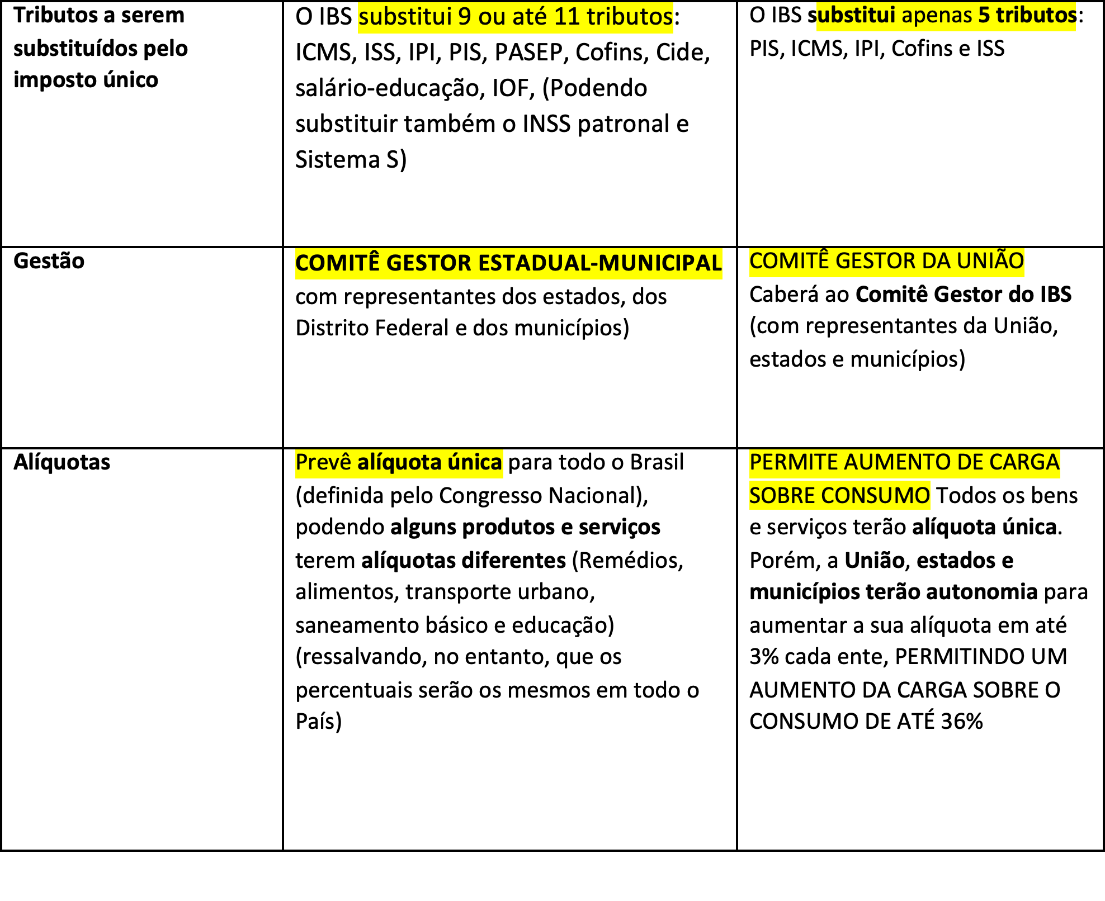
PEC 293-A/2004 & 110/2019 Economista ex-deputado e secretário da Fazenda do PR, Luiz Carlos Hauly (PSDB-PR) PEC 110/2019 Presidente Alcolumbre/ Senador RELATOR Roberto Rocha
PEC 45/2019 Secretaria de Política Econômica no governo Lula, Bernard Appy RELATOR deputado Baleia Rossi

Slide 41
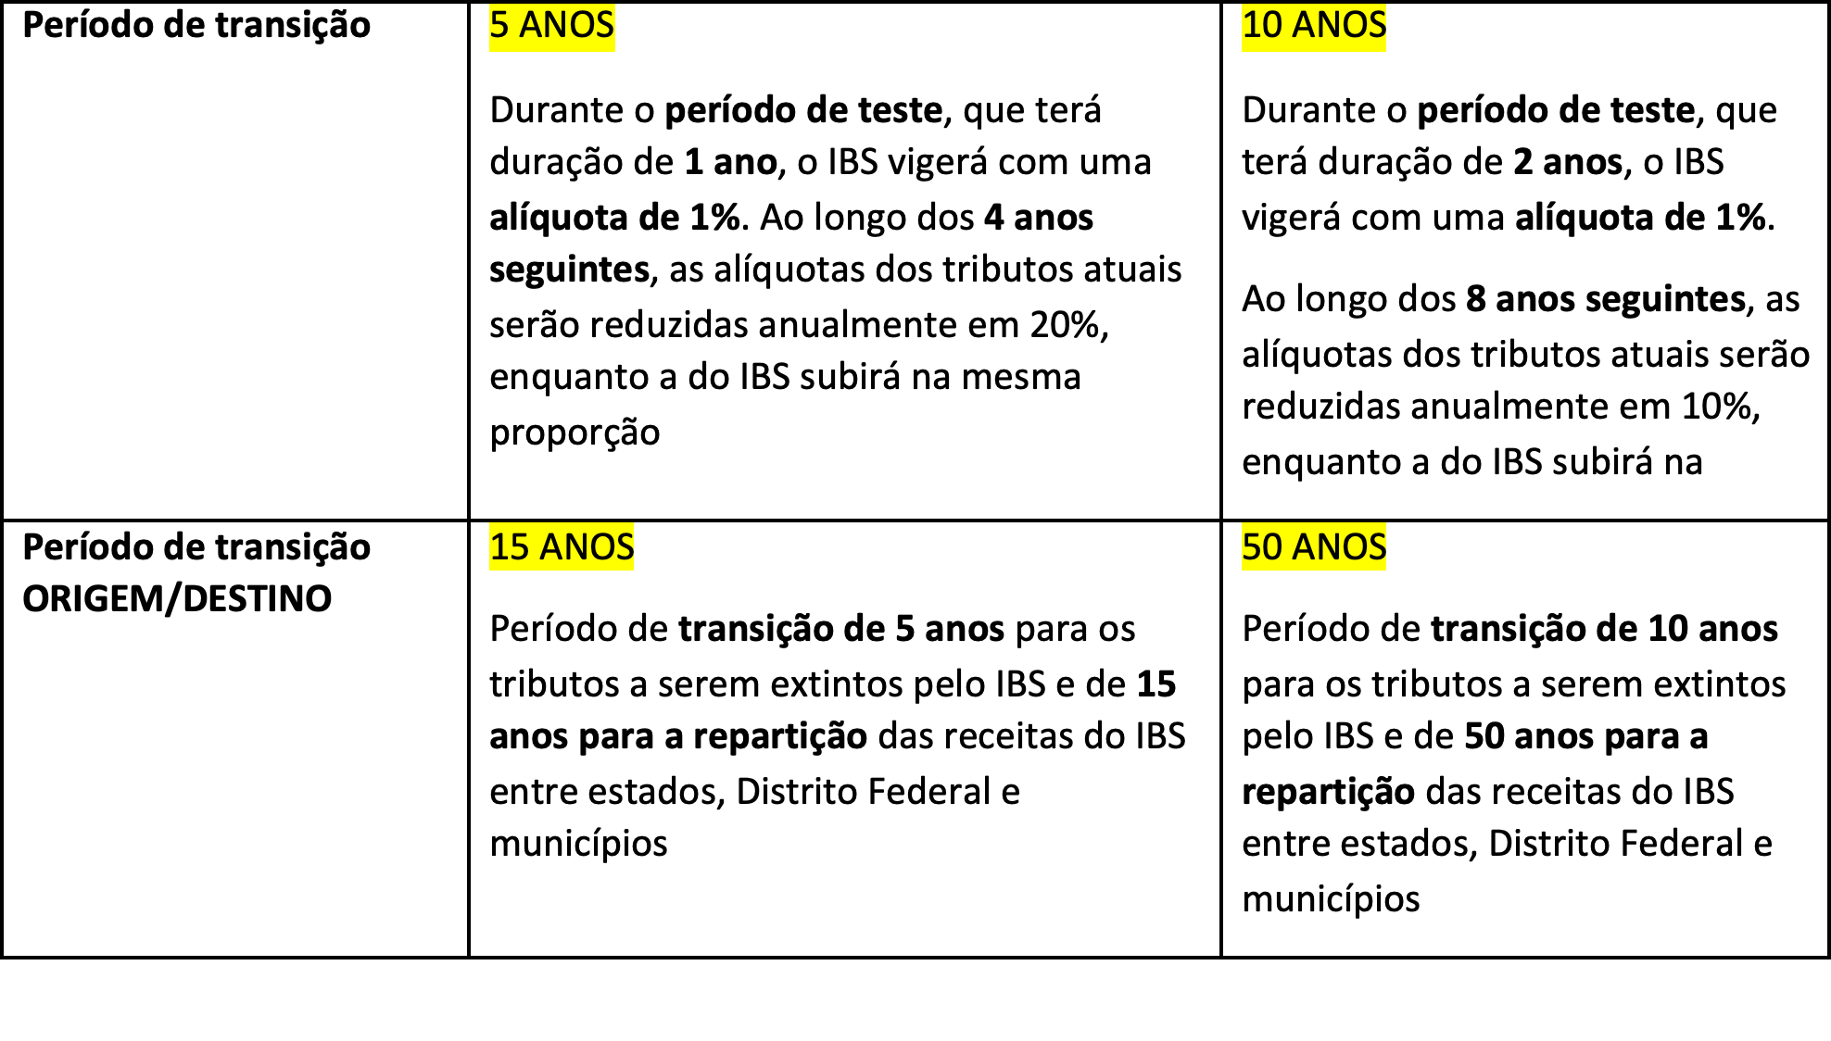
PEC 293-A/2004 & 110/2019 Economista ex-deputado e secretário da Fazenda do PR, Luiz Carlos Hauly (PSDB-PR) PEC 110/2019 Presidente Alcolumbre/ Senador RELATOR Roberto Rocha
PEC 45/2019 Secretaria de Política Econômica no governo Lula, Bernard Appy RELATOR deputado Baleia Rossi

Slide 42
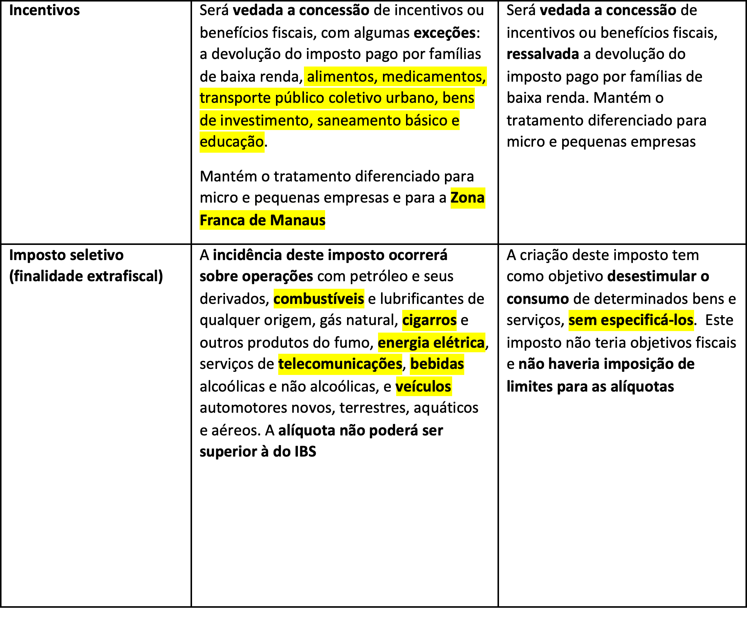
PEC 293-A/2004 & 110/2019 Economista ex-deputado e secretário da Fazenda do PR, Luiz Carlos Hauly (PSDB-PR) PEC 110/2019 Presidente Alcolumbre/ Senador RELATOR Roberto Rocha
PEC 45/2019 Secretaria de Política Econômica no governo Lula, Bernard Appy RELATOR deputado Baleia Rossi

Slide 43
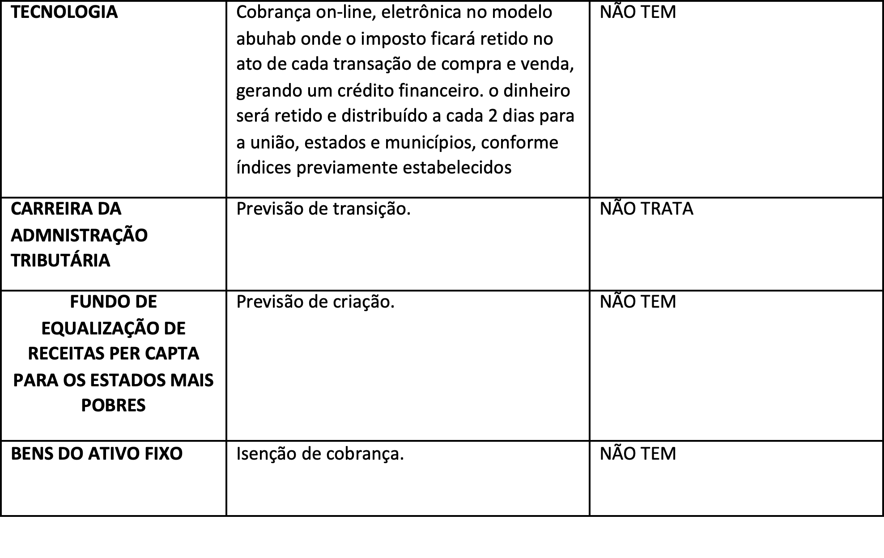
PEC 293-A/2004 & 110/2019 Economista ex-deputado e secretário da Fazenda do PR, Luiz Carlos Hauly (PSDB-PR) PEC 110/2019 Presidente Alcolumbre/ Senador RELATOR Roberto Rocha
PEC 45/2019 Secretaria de Política Econômica no governo Lula, Bernard Appy RELATOR deputado Baleia Rossi

Slide 44
NOTA EPLICATIVA RESUMIDA
A PROPOSTA DE REFORMA TRIBUTÁRIA PEC 293-A/04: REENGENHARIA TECNOLÓGICA, FRATERNA E SOLIDÁRIA REGRA DE OURO: NÃO AUMENTAR CARGA TRIBUTÁRIA PILARES: SIMPLIFICAÇÃO + TECNOLOGIA + JUSTIÇA SOCIAL Proposta de modelo IVA CLÁSSICO.
A seguir, os 17 pontos principais da proposta de reengenharia tributária tecnológica, fraterna e solidária:

Slide 45
NOTA EPLICATIVA RESUMIDA
SIMPLIFICAÇÃO DA BASE CONSUMO: 1 – Imposto de Bens e Serviços nacional (IBS), no destino, com alíquota por fora e a extinção de 9 tributos (iss, icms, ipi, pis, pasep, cofins, cid, iof e salário educação) 2 - Autoriza, ainda, a cobrança do inss patronal no iva/ibs podendo até zerar a alíquota patronal da folha de pagamentos (ou seja, pode extinguir até 10 tributos). 3- Imposto Seletivo (ISE), monofásico, federal sobre: energia elétrica, combustíveis, telecomunicações, cigarros e bebidas e veículos (6 itens dos mais de 1 milhão de bens/serviços tributáveis da base consumo) 4- DIMINUI A CUMULATIVIDADE: 50% da aliquota da energia elétrica, dos combustíveis e das telecomunicações será cobrada no iva/ibs (estados + municípios) e 50% no ISE;
5 – SOLUÇÃO PARA ZONA FRANCA DE MANAUS: o texto da PEC 293-A da tratamento para a Zona Franca de Manaus, construído em conjunto com os atores da região.

Slide 46
NOTA EPLICATIVA RESUMIDA
TECNOLOGIA 5.0 NA COBRANÇA DO IVA/IBS
6 - Cobrança eletrônica, no modelo ABUHAB: Imposto retido no ato de cada transação de compra/venda, gerando um crédito financeiro, pondo FIM á burocracia declaratória de hoje. O imposto será distribuído automaticamente para a união, estados e municípios, conforme índice previamente estabelecidos
7 - 1 ano de teste do novo modelo de cobrança unificado e 4 anos para implantação;
8 - Garantia de tratamento diferenciado para as Micro e Pequenas Empresas

Slide 47
NOTA EPLICATIVA RESUMIDA
IVA/IBS SOLIDÁRIO/FRATERNO
9 - As alíquotas serão padronizadas Nacionalmente, podendo ter alíquotas reduzidas ou zeradas de ítens essenciais, tais como: 8 - Remédios e comidas para reduzir os preços e aumentar o poder aquisitivo das classes C, D e E;
10 - Previsão de devolução impostos para as pessoas/famílias de baixa renda = Aumento do poder aquisitivo das classes C, D e E;
11 - Transporte urbano, saneamento básico e educação também terão alíquotas reduzidas.

Slide 48
NOTA EPLICATIVA RESUMIDA
FORTALECIMENTO DOS ESTADOS E MUNICÍPIOS 12 - COMITÊ GESTOR do IVA/IBS com comando ESTADUAL e MUNICIPAL, COM transição para os auditores Municipais, Estaduais e Federais do modelo velho para o novo (Criação da Escola Fazendária) 13 – Até no máximo 15 anos de transição da origem/destino. Dando tempo para os Estados e Municípios agregarem gradativamente os valores adicionados no destino.
MUNICIPALISMO FORTE 14 - Aumento de transferências de 50% do IPVA e de 100% do ITCMD para os Municípios (= ganho equivalente a 30% do FPM)
DIMINUINDO AS DESIQUALDADES ENTRE ESTADOS E MUNICÍPIOS 15 - Criação de um FUNDO DE EQUALIZAÇÃO DE RECEITAS PER CAPITAS para os Estados e Municípios mais pobres. Mantêm os atuais Fundos Regionais.
ESTIMULO Á INDUSTRIALIZAÇÃO E COMPETITIVIDADE PARA AS EMPRESAS 16 - Bens do ativo fixo (máquinas e equipamentos) terão alíquotas zero ou 100% dos créditos devolvidos imediatamente = aumento da capacidade de novos investimentos
BASE RENDA 17- Extingue a CSLL e fica só o IR PROGRESSIVO

Slide 49
NOTA EPLICATIVA RESUMIDA
EM RESUMO, a proposta de reengenharia rompe com o velho modelo tributário que é uma das principais causas do pífio crescimento econômico do Brasil em comparação com a média mundial (-4% do BR frente ao crescimento médio de 19,1% do mundo nos últimos 5 anos). Contempla uma mudança ampla, uma vez que todas as demais mudanças legislativas paliativas ou pontuais acabaram contribuindo ainda mais para o aumento da carga tributária e da burocracia do que chamo de “atual manicômio jurídico tributário e frankenstein funcional. Que é pesado e lerdo”.
Não se trata de uma proposta pessoalista, acadêmica ou criação ímpar. É fruto de 32 anos de estudos como economista, secretário da fazenda do estado do Paraná por duas vezes e 28 anos de atuação, como deputado federal, forte em todas as discussões na comissão de finanças e tributação que me deu a experiência de ser autor ou autor das mais importantes leis tributárias (Lei do SuperSimples, Lei Khandir, Lei das SAs entre outras). Bem como de um trabalho de quase 3 anos como relator da reforma tributária que contemplou uma ampla e exaustiva negociação com todos setores da economia em mais de 170 apresentações da proposta por 23 Estados e mais de 500 reuniões técnicas resultando numa proposta que contempla o que há de mais moderno nos sistemas tributários ao redor do mundo e tendo sido aprovada por UNANIMIDADE (dado o amplo debate) na comissão especial em dezembro de 2018 e, inclusive, tendo apensada propostas similares vide a CCiF/Appy, estando apta para ser levada á votação no Senado e na Câmara. Economizando tempo da população

Slide 50
A SEGUIR CÓPIA DIDÁTICA DA PEC 293-A/ 2004 APROVADA POR UNANIMIDADE PELA COMISSAO ESPECIAL, EM DEZEMBRO DE 2018

Slide 51
REFORMA TRIBUÁRIA FRATERNA REFORMA / REENGENHARIA,TRIBUTÁRIA/ TECNOLÓGICA COM CRESCIMENTO SUISTENTADO E INCLUSAO SOCIAL PROPOSTA DE EMENDA À CONSTITUIÇÃO - PEC 293-A/ 2004 APROVADA POR UNANIMIDADE PELA COMISSAO ESPECIAL, Altera o Sistema TRIBUTÁRIO NACIONAL E DA OUTRA PROVIDENCIAS, EM DEZEMBRO DE 2018
“PARA FAZER O BRASIL CRESCER E DISTRIBUIR RENDAS COM JUSTIÇA SOCIAL”
Luiz Carlos Hauly
ECONOMISTA E DEPUTADO FEDERAL 1991 a 2018
Notes:
Então vamos entender o plano.

Slide 52
Altera o Sistema Tributário Nacional e dá outras providências.
Autor: Poder Executivo
Relator: Deputado Luiz Carlos Hauly
AS MESAS DA CÂMARA DOS DEPUTADOS E DO SENADO FEDERAL, nos termos do art. 60 da Constituição Federal, promulgam a seguinte Emenda ao texto constitucional:
Art. 1º A Constituição Federal passa a vigorar com os seguintes artigos alterados ou acrescidos:

Slide 53
INICIATIVA E TRÂMITE DAS LEIS REGULADORAS DO IBS (O NOVO IMPOSTO SOBRE BENS E SERVIÇOS)
Art. 61. .................................................................
§ 3º A iniciativa para a apresentação dos projetos de lei complementar que tratem do imposto previsto no art. 155, IV, caberá exclusivamente a:
I - Governadores de Estado e do Distrito Federal e Prefeitos;
II - Assembleias Legislativas, Câmara Legislativa e Câmaras de Vereadores, manifestando-se, cada uma delas, pela maioria relativa de seus membros;
III - bancadas estaduais de Deputados Federais ou Senadores;
IV - comissão mista de Deputados Federais e Senadores, instituída para esse fim.

Slide 54
§ 4º Nos projetos apresentados na forma do § 3º deste artigo deverão estar representadas todas as Regiões do País e pelo menos:
I - um terço dos Estados e Distrito Federal; ou
II - um terço dos Municípios ou Municípios em que o conjunto da população corresponda, no mínimo, a um terço da população nacional, nas hipóteses de iniciativa municipal previstas nos incisos I e II do § 3º deste artigo.
§ 5º Não se aplica o disposto nos §§ 3º e 4º deste artigo aos projetos que tratem das normas gerais previstas no art. 146, III, ‘a’ a ‘d’, exceto quanto à definição dos fatos geradores, bases de cálculo e contribuintes do imposto.

Slide 55
COMPETÊNCIA JURISDICIONAL DO IBS
Art. 105. .................................................................
III - .........................................................................
d) contrariar as leis complementares relativas ao imposto a que se refere o art. 155, IV, bem como a regulamentação de que trata o art. 155, § 7º, I, negar-lhes vigência ou lhes der interpretação divergente da que lhes tenha atribuído outro tribunal.
.................................................................................

Slide 56
TRATAMENTO A MICROEMPRESAS
“Art. 146. .................................................................
III - .........................................................................
d) definição de tratamento diferenciado e favorecido para as microempresas e para as empresas de pequeno porte, inclusive regimes especiais ou simplificados no caso dos impostos previstos nos arts. 153, III e VIII, e 155, IV, e das contribuições sociais previstas no art. 195, I, e § 13.
IV - definir os critérios e a forma pela qual poderá ser realizada a devolução de tributos incidentes sobre bens e serviços adquiridos por famílias de baixa renda.
.................................................................................

Slide 57
CIDEs
Art. 149. .....................................................
§ 2º ...............................................................
I - não incidirão sobre:
a) as receitas decorrentes de exportação;
b) as operações sujeitas ao imposto de que trata o art. 153, VIII;
.................................................................................

Slide 58
LIMITAÇÕES AO PODER DE TRIBUTAR
Art. 150. ..............................................................
..............................................................................
§ 1º A vedação do inciso III, ‘b’, não se aplica aos tributos previstos nos arts. 148, I; 153, I e II; e 154, II; e a vedação do inciso III, ‘c’, não se aplica aos tributos previstos nos arts. 148, I; 153, I, II e III; e 154, II, nem à fixação da base de cálculo dos impostos previstos nos arts. 155, III, e 156, I.

Slide 59
..............................................................................
§ 6º Qualquer subsídio ou isenção, redução de base de cálculo, concessão de crédito presumido, anistia ou remissão, relativos a impostos, taxas ou contribuições, só poderá ser concedido mediante lei específica, federal, estadual ou municipal, que regule exclusivamente as matérias acima enumeradas ou o correspondente tributo ou contribuição.
..............................................................................

Slide 60
IMPOSTOS FEDERAIS
Art. 153. .............................................................
.............................................................................
REVOGAÇÃO DO IPI
IV - (Revogado a partir do 6º exercício.)
REVOGAÇÃO DO IOF
V - (Revogado a partir do 6º exercício.)
..............................................................................

Slide 61
IMPOSTO SELETIVO
VIII – operações com petróleo e seus derivados, combustíveis e lubrificantes de qualquer origem, gás natural, cigarros e outros produtos do fumo, energia elétrica, serviços de telecomunicações a que se refere o art. 21, XI, bebidas alcoólicas e não alcoólicas, e veículos automotores novos, terrestres, aquáticos e aéreos;

Slide 62
ITCMD FEDERAL
IX - transmissão causa mortis e doação, de quaisquer bens ou direitos.
§ 1º É facultado ao Poder Executivo, atendidas as condições e os limites estabelecidos em lei, alterar as alíquotas dos impostos enumerados nos incisos I e II do caput deste artigo
§ 2º.........................................................................
...............................................................................
III - incidirá também sobre verbas indenizatórias, naquilo que superar o valor do gasto ou do patrimônio material indenizado.

Slide 63
§ 3º (Revogado a partir do 6º exercício.)
.................................................................................
.................................................................................
§ 5º (Revogado a partir do 6º exercício.)

Slide 64
CARACTERIZAÇÃO DO IMPOSTO SELETIVO (BASEADO NOS “EXCISES TAXES”)
§ 6º O imposto de que trata o inciso VIII atenderá ao seguinte:
I - incidirá também nas importações, a qualquer título;
II - poderá ter alíquotas diferenciadas, nos termos da lei;
III - não incidirá na exportação de bens e serviços, estabelecendo a lei a forma de devolução do imposto que os onerar.

Slide 65
IV – não poderá ter alíquotas superiores às fixadas para o imposto previsto no art. 155, IV, exceto no caso de cigarros e outros produtos do fumo e de bebidas alcoólicas;
V – será monofásico, na forma da lei;
VI – não integrará sua própria base de cálculo ou a do imposto de que trata o art. 155, IV.

Slide 66
CARACTERIZAÇÃO DO ITCMD FEDERAL
§ 7º O imposto previsto no inciso IX atenderá ao seguinte:
I - incidirá também se o doador tiver domicilio ou residência no exterior ou se o de cujus possuía bens, era residente ou domiciliado ou teve o seu inventário processado no exterior;
II - a lei que o instituir definirá:
a) a parcela do produto da arrecadação retida pela União para financiar as atividades de arrecadação, cobrança e fiscalização;
b) a forma pela qual as atividades mencionadas na alínea ‘a’ deste inciso poderão ser compartilhadas com os Municípios, inclusive quanto à determinação do valor de bens imóveis neles localizados.

Slide 67
IMPOSTOS ESTADUAIS
Art.155. Compete aos Estados e ao Distrito Federal instituir:
REVOGAÇÃO DO ITCMD ESTADUAL
I - imposto sobre transmissão causa mortis e doação, de quaisquer bens ou direitos; (Revogado a partir do 6º exercício.)

Slide 68
REVOGAÇÃO DO ICMS
II - imposto sobre operações relativas à circulação de mercadorias e sobre prestações de serviços de transporte interestadual e intermunicipal e de comunicação, ainda que as operações e as prestações se iniciem no exterior; (Revogado a partir do 6º exercício.)

Slide 69
AMPLIAÇÃO DO IPVA (BARCOS E AVIÕES)
III - imposto sobre propriedade de veículos automotores terrestres, aquáticos e aéreos;

Slide 70
CRIAÇÃO DO IBS
IV - por intermédio do Congresso Nacional, imposto sobre operações com bens e serviços, ainda que se iniciem no exterior.
§ 1º (Revogado a partir do 6º exercício.)
§ 2º (Revogado a partir do 6º exercício.)
§ 3º (Revogado a partir do 6º exercício.)
§ 4º (Revogado a partir do 6º exercício.)
§ 5º (Revogado a partir do 6º exercício.)
§ 6º ......................................................................

Slide 71
CARACTERIZAÇÃO DO IPVA AMPLIADO
III - não incidirá sobre veículos de uso comercial destinados exclusivamente à pesca ou ao transporte público de passageiros ou de cargas, nos termos da lei complementar.
IV - terá alíquotas máximas e mínimas fixadas por lei complementar, que regulará a forma e as condições como isenções, incentivos e benefícios fiscais serão concedidos e revogados.

Slide 72
CARACTERIZAÇÃO DO IBS (BASEADO NO IVA)
§ 7º O imposto de que trata o inciso IV do caput deste artigo será instituído por lei complementar, apresentada nos termos do disposto no art. 61, §§ 3º e 4º, e atenderá ao seguinte:
I - será uniforme em todo o território nacional e terá regulamentação única, vedada a adoção de norma estadual autônoma, ressalvadas as hipóteses previstas em lei complementar;

Slide 73
II - será não cumulativo, compensando-se o que for devido em cada operação com o montante cobrado nas anteriores, sendo assegurado:
a) o crédito relativo às operações com bens e serviços empregados, usados ou consumidos na atividade econômica, ressalvadas as exceções relativas a bens ou serviços caracterizados como de uso ou consumo pessoal;
b) o crédito integral e imediato, quando cabível, na aquisição de bens do ativo imobilizado;
c) o aproveitamento de saldos credores acumulados;

Slide 74
III - incidirá também:
a) nas importações, a qualquer título;
b) nas locações e cessões de bens e direitos;
c) nas demais operações com bens intangíveis e direitos;
IV - terá uma alíquota padrão, assim entendida a aplicável a todas as hipóteses não sujeitas a outro enquadramento;

Slide 75
V - a alíquota aplicável às operações sujeitas também ao imposto de que trata o art. 153, VIII, não poderá ser superior à alíquota padrão;
VI - não incidirá:
a) nas exportações, garantidos a manutenção e o aproveitamento do imposto cobrado nas operações anteriores;
b) sobre a mera movimentação ou transmissão de valores e de créditos e direitos de natureza financeira;
c) nas prestações de serviço de comunicação nas modalidades de radiodifusão sonora e de sons e imagens de recepção livre e gratuita;

Slide 76
VII - sem prejuízo do disposto nos arts.156-A e 158, V, o imposto pertencerá ao Estado de destino do bem ou serviço, nos termos da lei complementar, que poderá estabelecer:
a) cobrança em todo território nacional centralizada em um único estabelecimento;
b) exigência integral do imposto no Estado de origem da operação com o bem ou serviço e repasse ao Estado de destino;
c) utilização de câmara de compensação, que poderá ser implementada por tipo de bem ou serviço ou por setor de atividade econômica;

Slide 77
VIII - não poderá ser objeto de isenção, redução de base de cálculo, concessão de crédito presumido, anistia, remissão ou qualquer outro tipo de incentivo ou benefício fiscal ou financeiro vinculado ao imposto, exceto, se estabelecido por lei complementar, em relação a operações com os seguintes produtos ou serviços:
a) alimentos, inclusive os destinados ao consumo animal;
b) medicamentos;
c) transporte público coletivo de passageiros urbano e de caráter urbano;
d) bens do ativo imobilizado;
e) saneamento básico;
f) educação infantil, ensino fundamental, médio e superior e educação profissional;

Slide 78
IX – não integrará sua própria base de cálculo ou a do imposto de que trata o art. 153, VIII;
X - poderá ser cobrado de acordo com a liquidação financeira das operações;
XI - lei complementar estabelecerá as matérias da regulamentação única prevista no inciso I deste parágrafo que dependerão de aprovação por resolução do Senado Federal.

Slide 79
SUPERFISCO NACIONAL
Art. 155-A. A regulamentação, a arrecadação, a fiscalização e a cobrança do imposto previsto no art. 155, IV, bem como de outros tributos ou responsabilidades que lhe sejam delegados por convênio, serão realizadas por conjunto de administrações tributárias dos Estados, Distrito Federal e Municípios, cabendo à lei complementar:

Slide 80
I - dispor sobre as regras de organização e funcionamento integrado, em âmbito nacional, das administrações tributárias em cada Estado, Distrito Federal e Município, bem como as responsabilidades das autoridades tributárias responsáveis pela fiscalização e constituição do crédito tributário de impostos e contribuições;
II - definir outros tributos a serem arrecadados, fiscalizados ou cobrados nos termos deste artigo, podendo ser delegados por meio de convênio;
III - estabelecer regras unificadas para o processo administrativo tributário;

Slide 81
Parágrafo único. Sem prejuízo do disposto no caput, os Municípios poderão ter suas próprias administrações tributárias locais para lançamento e fiscalização de tributos de suas competências e controle dos repasses das receitas que lhes pertençam, sendo-lhes ainda assegurada, na forma prevista em convênio, atuação na fiscalização de outros tributos de seu interesse.

Slide 82
IMPOSTOS MUNICIPAIS
Art.156. ............................................................
REVOGAÇÃO DO ISS
III - (Revogado a partir do 6º exercício.)
............................................................................
§ 3º (Revogado a partir do 6º exercício.)
............................................................................

Slide 83
REFORÇO PARA COBRANÇA DOS IMPOSTOS MUNICIPAIS (IPTU E ITBI)
§ 5º Lei complementar estabelecerá, em relação aos impostos previstos neste artigo:
I - alíquotas mínimas;
II – limites para concessão de benefícios fiscais;
III - reajustes mínimos da base de cálculo, em caso de omissão do legislador local em atualizar o valor dos bens sujeitos à tributação.

Slide 84
§ 6º Os impostos de que trata o § 5º deste artigo poderão ser arrecadados, fiscalizados e cobrados pela União, mediante convênio que defina a entrega de parcela do produto da arrecadação destinada a financiar essas atividades e as atribuições que poderão ser compartilhadas com os Municípios.

Slide 85
PARTILHA
Seção VI
Da Repartição das Receitas Tributárias
PARTICIPAÇÃO DA UNIÃO NO IBS
Art. 156-A. Do produto da arrecadação do imposto previsto no art. 155, IV, trinta e cinco inteiros e cinquenta e sete centésimos por cento pertencem à União, observado o disposto no art. 159, IV.

Slide 86
Art.157. ............................................................
............................................................................
II - (Revogado a partir do 6º exercício.)

Slide 87
PARTICIPAÇÃO DOS ESTADOS NO IMPOSTO SELETIVO
III - vinte por cento do produto da arrecadação do imposto previsto no art. 153, VIII.
Art. 158. ..................................................................
..................................................................................

Slide 88
ARRECADAÇÃO DO IPVA INTEGRALMENTE PARA OS MUNICÍPIOS
III - o produto da arrecadação do imposto do Estado sobre a propriedade de veículos automotores terrestres licenciados em seus territórios;
IV - (Revogado a partir do 6º exercício.)

Slide 89
PARTICIPAÇÃO DOS MUNICÍPIOS NO IBS
V - vinte e dois inteiros e noventa e um centésimos por cento do produto da arrecadação do imposto previsto no art. 155, IV.

Slide 90
ARRECADAÇÃO DO ITCMD FEDERAL INTEGRALMENTE PARA OS MUNICÍPIOS
VI – o produto da arrecadação do imposto federal sobre transmissão causa mortis e doação, de quaisquer bens ou direitos.
Parágrafo único. As parcelas de receita pertencentes aos Municípios, mencionadas no inciso V do caput deste artigo, serão creditadas conforme os seguintes critérios:
I - oitenta e quatro inteiros e vinte e seis centésimos por cento pertencerá ao município de destino do bem ou serviço, nos termos da lei complementar a que se refere o art. 155, § 7, VII;
II - quinze inteiros e setenta e quatro centésimos por cento serão repassados de acordo com o que dispuser lei estadual ou, no caso dos Territórios, lei federal.

Slide 91
NOVOS PERCENTUAIS DOS FUNDOS CONSTITUCIONAIS
Art. 159. ..................................................................
I - do produto da arrecadação do imposto previsto no art. 153, III, e do imposto ou contribuição social que instituir no exercício da competência que lhe é atribuída pelos arts. 154, I, e 195, § 4º:
a) dezessete inteiros e noventa e dois centésimos por cento ao Fundo de Participação dos Estados e do Distrito Federal;
b) dezoito inteiros e setenta e cinco centésimos por cento ao Fundo de Participação dos Municípios;

Slide 92
d) oitenta e três centésimos por cento ao Fundo de Participação dos Municípios, que serão entregues no primeiro decêndio do mês de julho de cada ano;
e) oitenta e três centésimos por cento ao Fundo de Participação dos Municípios, que serão entregues no primeiro decêndio do mês de dezembro de cada ano;
II - (Revogado a partir do 6º exercício.)
III - (Revogado a partir do 6º exercício.)

Slide 93
IV - dos recursos recebidos de acordo com o art. 156-A:
a) quatro inteiros e vinte e três centésimos por cento ao fundo de que trata o inciso I, ‘a’, do caput deste artigo;
b) quatro inteiros e quarenta e dois centésimos por cento ao fundo de que trata o inciso I, ‘b’, do caput deste artigo;
c) cinquenta e nove centésimos por cento para aplicação nos programas de financiamento de que trata o inciso I, ‘c’, do caput deste artigo;
d) dois décimos por cento ao fundo de que trata o inciso I, ‘d’, do caput deste artigo, entregues no prazo fixado no referido dispositivo;
e) dois décimos por cento ao fundo de que trata o inciso I, ‘e’, do caput deste artigo, entregues no prazo fixado no referido dispositivo;
f) um inteiro e noventa e sete centésimos por cento a fundo destinado aos Estados e ao Distrito Federal, proporcionalmente ao valor das respectivas exportações de produtos industrializados;
............................................................................

Slide 94
§ 2º A nenhuma unidade federada poderá ser destinada parcela superior a vinte por cento do montante a que se refere o inciso IV, ‘f’, do caput deste artigo, devendo o eventual excedente ser distribuído entre os demais participantes, mantido, em relação a esses, o critério de partilha nele estabelecido.
§ 3º Os Estados entregarão aos respectivos Municípios vinte e cinco por cento dos recursos que receberem nos termos do inciso IV, ‘f’, do caput deste artigo, observados os critérios estabelecidos no art. 158, parágrafo único, I e II.
§ 4º (Revogado a partir do 6º exercício.)

Slide 95
FUNDOS DE SOLIDARIEDADE
Art. 159-A. A União, os Estados, o Distrito Federal e os Municípios constituirão:
I - fundo para reduzir a disparidade da receita per capita entre os Estados, com recursos destinados a investimentos em infraestrutura;
II - fundo com os mesmos objetivo e destinação, em relação aos Municípios.
§ 1º Considera-se receita per capita para fins do disposto neste artigo a receita dos impostos próprios arrecadada pelo ente federativo, deduzida das entregas constitucionais transferidas e adicionada das recebidas, e dividida pela população.

Slide 96
§ 2º A lei complementar de que trata o art. 161, II, ‘c’, poderá prever hipótese de:
I - destinação de parcela do produto da arrecadação de impostos, inclusive a proveniente de transferências, ao fundo;
II - retenção ou redução de valores dos fundos de que trata este artigo relativos a ente federativo que deixe de instituir e efetivamente arrecadar impostos de sua competência, autorizada a exclusão de sua participação no fundo.

Slide 97
DEFINIÇÃO DE VALOR ADICIONADO E RATEIO DO IPVA SOBRE BARCOS E AVIÕES
Art. 161. ..................................................................
I - (Revogado a partir do 6º exercício.)
II - estabelecer normas sobre a entrega dos recursos de que tratam:
a) os arts. 157, III, e 158, VI, aos Estados e aos Municípios, respectivamente;
b) o art. 159, especialmente sobre os critérios de rateio dos fundos previstos em seus incisos I e IV, objetivando promover o equilíbrio socioeconômico entre Estados e entre Municípios;
c) o art. 159-A, inclusive os critérios de determinação anual do valor a ser destinado aos fundos e de mensuração da receita per capita;

Slide 98
III - dispor sobre o acompanhamento, pelos beneficiários, do cálculo das quotas e da liberação das participações previstas nos arts. 156-A, 157, 158, 159 e 159-A.
IV - estabelecer as regras de distribuição da receita do imposto de que trata o art. 155, III, sobre veículos automotores aquáticos ou aéreos;
V - autorizar a distribuição de até dez por cento dos recursos do art. 158, parágrafo único, I, com base na população do Município.
..................................................................................

Slide 99
ADMINISTRAÇÃO TRIBUTÁRIA
SEÇÃO VII
Da Administração Tributária
Art. 162-A. As administrações tributárias da União, dos Estados, do Distrito Federal e dos Municípios, são atividades essenciais ao funcionamento do Estado, e gozam de autonomia administrativa, financeira e funcional, incumbindo-lhes o financiamento do Estado, por meio do ingresso das receitas.

Slide 100
§ 1º Lei complementar, de iniciativa do Poder Executivo, estabelecerá as normas gerais aplicáveis às administrações tributárias da União, dos Estados, do Distrito Federal e dos Municípios, dispondo, inclusive, sobre direitos, deveres, garantias e prerrogativas dos ocupantes dos cargos de suas carreiras específicas, mencionadas no inciso XXII do caput do artigo 37 da Constituição Federal.
§ 2º A União, os Estados, o Distrito Federal e os Municípios estabelecerão, por lei, normas específicas para a organização de suas administrações tributárias, observadas as disposições previstas na lei complementar de que trata o parágrafo anterior.

Slide 101
§ 3º A autoridade administrativa tributária de que trata este artigo é o integrante das carreiras de tributação, fiscalização e arrecadação da União, dos Estados, do Distrito Federal e municípios e seus congêneres, que exerçam atividades típicas e exclusivas de Estado.
§ 4º Às administrações tributárias da União, dos Estados, do Distrito Federal e dos Municípios são asseguradas a iniciativa de suas propostas orçamentárias dentro dos limites estabelecidos nas respectivas leis de diretrizes orçamentárias.
§ 5º Para a realização das suas atividades será assegurado às administrações tributárias da União, dos Estados, do Distrito Federal e dos Municípios, percentual sobre o produto da sua arrecadação, nos termos do art. 167, IV e outras fontes estabelecidas em lei.

Slide 102
§ 6º É assegurada aos membros das administrações tributárias da União, dos Estados, do Distrito Federal e dos Municípios, a percepção de parcela remuneratória vinculada ao desempenho institucional.
§ 7º À autoridade administrativa tributária mencionada neste artigo, aplica-se, como limite remuneratório, o subsídio mensal, em espécie, dos Ministros do Supremo Tribunal Federal.

Slide 103
Art. 162-B. Fica criado o Comitê Gestor da Administração Tributária Nacional, composto por representantes da administração tributária estadual, distrital e municipal para administrar e coordenar, de modo integrado, as atribuições previstas no presente artigo, cabendo-lhe estabelecer, nos termos de lei complementar:
I - a instituição de regulamentações e obrigações acessórias unificadas, em âmbito nacional, e a harmonização e divulgação de interpretações relativas à legislação:
II - a gestão compartilhada de banco de dados, cadastros, sistemas de contas e informações fiscais referentes aos tributos estaduais, distritais e municipais;

Slide 104
III - a emissão de diretivas gerais para as autoridades tributárias estaduais, distritais e municipais;
IV - a coordenação de fiscalizações integradas em âmbito nacional, bem como a arrecadação, cobrança e distribuição de recursos aos entes federados;
V - os procedimentos a serem adotados para a implantação e funcionamento da Escola Nacional de Administração Tributária, visando a capacitação, formação e aperfeiçoamento, em âmbito nacional, das autoridades tributárias;
VI - a forma pela qual seus dirigentes serão escolhidos pelos governadores dos Estados e Distrito Federal, prefeitos das capitais e demais Municípios.

Slide 105
VINCULAÇÕES DE RECEITAS DE IMPOSTOS
Art. 167. ..................................................................
IV - a vinculação de receita de impostos a órgão, fundo ou despesa, ressalvadas a repartição do produto da arrecadação dos impostos a que se referem os arts. 156-A, 157, 158, 159 e 159-A, a destinação de recursos para o financiamento das atividades previstas no art. 239 e para as ações e serviços públicos de saúde, para manutenção e desenvolvimento do ensino e para realização de atividades da administração tributária, como determinado, respectivamente, pelos arts. 153, § 7º, II, “a”, 156, § 6º, 198, § 2º, 212 e 37, XXII, e a prestação de garantias às operações de crédito por antecipação de receita, previstas no art. 165, § 8º, bem como o disposto no § 4º deste artigo;

Slide 106
§ 4º É permitida a vinculação de receitas próprias geradas pelos impostos a que se referem os arts. 155 e 156, e dos recursos de que tratam os arts. 157, 158 e 159, I, ‘a’ e ‘b’, e IV, ‘a’, ‘b’ e ‘f’, para a prestação de garantia ou contragarantia à União e para pagamento de débitos para com esta.

Slide 107
CIDE-COMBUSTÍVEIS - REVOGAÇÃO
Art. 177. ..................................................................
..................................................................................
§ 4º (Revogado a partir do 6º exercício.)

Slide 108
CONTRIBUIÇÕES PARA A SEGURIDADE SOCIAL
Art. 195. ..................................................................
..................................................................................
REVOGAÇÃO DA COFINS
b) (Revogado a partir do 6º exercício.)
REVOGAÇÃO DA CSLL
c) (Revogado a partir do 6º exercício.)
..................................................................................
..................................................................................

Slide 109
REVOGAÇÃO DA COFINS-IMPORTAÇÃO
IV - (Revogado a partir do 6º exercício.)
..................................................................................
..................................................................................
§ 12. (Revogado a partir do 6º exercício.)
§ 13. Lei definirá os setores de atividade econômica para os quais a contribuição de que trata o inciso I, ‘a’, do caput deste artigo poderá ser substituída, total ou parcialmente, por contribuição incidente sobre receita ou faturamento.

Slide 110
PERMISSÃO PARA CRIAÇÃO DE ADICIONAL DO IBS COMO SUBSTITUTIVO DA CONTRIBUIÇÃO PATRONAL SOBRE FOLHA DE PAGAMENTOS
§ 14. Lei poderá instituir outras fontes de custeio da previdência social em substituição, total ou parcial, à contribuição de que trata o inciso I, ‘a’, do caput deste artigo, inclusive mediante estabelecimento de adicional do imposto previsto no art. 155, IV.

Slide 111
VINCULAÇÃO DE PARCELA DA COTA-PARTE DA UNIÃO NO IBS PARA FINACIAMENTO DA SEGURIDADE SOCIAL
§ 15. O valor remanescente dos recursos previstos no art. 156-A, após as entregas e destinações previstas nesta Constituição Federal, será integralmente utilizado no financiamento da seguridade social.

Slide 112
SAÚDE, EDUCAÇÃO E SEGURO-DESEMPREGO
Art. 198. ..................................................................
..................................................................................
§ 2º ............................................................
.......................................................................
II - no caso dos Estados e do Distrito Federal, o produto da arrecadação dos impostos a que se refere o art. 155, dos recursos de que trata o art. 157 e das entregas previstas no art. 159, inciso I, ‘a’, e IV, ‘a’ e ‘f’, deduzidas as parcelas que forem transferidas à União e aos respectivos Municípios;

Slide 113
Art. 212. A União aplicará, anualmente, nunca menos de sete inteiros e setenta e nove centésimos por cento, e os Estados, o Distrito Federal e os Municípios vinte e cinco por cento, no mínimo, da receita resultante de impostos, compreendida a proveniente de transferências, na manutenção e desenvolvimento do ensino.

Slide 114
§ 1º A parcela da arrecadação de impostos transferida pela União aos Estados, ao Distrito Federal e aos Municípios, ou pelos Estados e Distrito Federal à União e aos respectivos Municípios, não é considerada, para efeito do cálculo previsto neste artigo, receita do governo que a transferir.
..................................................................................

Slide 115
REVOGAÇÃO DO SALÁRIO-EDUCAÇÃO E SUBSTITUIÇÃO DO FINANCIAMENTO DA EDUCAÇÃO BÁSICA POR PARCELA DA RECEITA DOS IMPOSTOS FEDERAIS E DA COTA-PARTE DO IBS
§ 5º A União destinará à educação básica pública, como fonte adicional de financiamento, três inteiros e trinta e sete centésimos por cento da receita resultante de impostos e transferências a que se referem o caput e o § 1º deste artigo.
§ 6º As cotas estaduais e municipais dos recursos de que trata o § 5º deste artigo serão distribuídas proporcionalmente ao número de alunos matriculados na educação básica nas respectivas redes públicas de ensino.

Slide 116
REVOGAÇÃO DO PIS/PASEP E SUBSTITUIÇÃO DO FINANCIAMENTO DO SEGURO-DESEMPREGO POR PARCELA DA COTA-PARTE DA UNIÃO NO IBS
Art. 239. O fundo de custeio do programa do seguro-desemprego e do abono de que trata o § 3º deste artigo será financiado por parcela dos recursos de que trata o art. 156-A, nos termos da lei.
§ 1º Sem prejuízo das destinações previstas no caput, da parcela dos recursos mencionados no art. 156-A pertencentes à União, pelo menos onze inteiros e setenta e um centésimos por cento serão destinados a financiar programas de desenvolvimento econômico, por meio do Banco de Desenvolvimento Econômico e Social, com critérios de remuneração que lhes preservem o valor.

Slide 117
§ 3º Aos empregados que percebam de empregadores sujeitos aos impostos de que tratam os art. 155, IV, até dois salários mínimos de remuneração mensal, é assegurado o pagamento de um salário mínimo anual, computado neste valor o rendimento das contas individuais, no caso daqueles que já participavam dos programas mencionados no § 2º deste artigo, até a data da promulgação desta Constituição.

Slide 118
ALTERAÇÕES E REVOGAÇÕES NO ADCT
Art. 2º O Ato das Disposições Constitucionais Transitórias passa a vigorar com o seguinte artigo alterado:
Art. 60. ...................................................................
II - os Fundos referidos no inciso I do caput deste artigo serão constituídos por dezessete inteiros e oitenta e quatro centésimos por cento dos recursos a que se referem o inciso IV do caput do art. 155; o inciso III do art. 157; os incisos II, III, V e VI do caput do art. 158; e as alíneas ‘a’ e ‘b’ do inciso I e alíneas ‘a’, ‘b’ e ‘f’ do inciso IV do caput do art. 159, todos da Constituição Federal, e distribuídos entre cada Estado e seus Municípios, proporcionalmente ao número de alunos das diversas etapas e modalidades da educação básica presencial, matriculados nas respectivas redes, nos respectivos âmbitos de atuação prioritária estabelecidos nos §§ 2º e 3º do art. 211 da Constituição Federal.

Slide 119
§5º (Revogado a partir do 6º exercício.)
..................................................................................
..................................................................................
Art. 91. (Revogado a partir do 6º exercício.)

Slide 120
REGRAS DE TRANSIÇÃO
“CONTRIBUIÇÃO-TESTE” COMPENSÁVEL COM A COFINS (1º ANO)
Art. 3º A União instituirá, nos termos da lei, contribuição sobre operações com bens e serviços, que será cobrada de acordo com as regras de incidência estabelecidas para o imposto sobre bens e serviços, de que trata o art. 155, IV, da Constituição Federal.

Slide 121
§ 1º A contribuição de que trata o caput:
I - terá alíquota padrão de até 1% (um por cento); e
II – somente incidirá sobre fatos geradores ocorridos no primeiro exercício subsequente ao da publicação desta Emenda Constitucional, não se lhe aplicando as vedações do arts. 150, III, “b” e “c”, 154, I; e 195, § 6º, da Constituição Federal.
§ 2º O contribuinte poderá compensar o valor pago com a contribuição social prevista no art. 195, I, “b”, da Constituição Federal, preservando-se a destinação da contribuição compensada.

Slide 122
§ 3º Após o fim da exigência da contribuição de que trata o art. 195, I, “b”, da Constituição Federal, eventuais saldos credores acumulados serão restituídos em até sessenta dias.
§ 4º Caso a restituição prevista no § 3º deste artigo não ocorra no prazo nele fixado, o contribuinte poderá compensar o saldo credor acumulado na apuração do imposto sobre bens e serviços, deduzindo-se o valor compensado da participação da União no produto de sua arrecadação.

Slide 123
REGRAS DE CONVIVÊNCIA DOS DOIS SISTEMAS (2º AO 5º ANO)
Art. 4º No período compreendido entre o início do segundo exercício e o final do quinto exercícios subsequentes ao da publicação desta Emenda Constitucional, os impostos de que tratam os arts. 153, VIII, e 155, IV, da Constituição Federal, terão as alíquotas fixadas de forma a que suas arrecadações substituam as dos tributos previstos nos arts. 153, IV e V; 155, II; 156, III; 177, § 4º; 195, I, “b”, e IV; 212, § 5º; e 239, da Constituição Federal, com redação anterior à dada por esta Emenda Constitucional.

Slide 124
§ 1º A substituição de arrecadações que trata este artigo observará o seguinte:
I - no segundo exercício subsequente ao da publicação desta Emenda Constitucional, as alíquotas, ad valorem ou ad rem, dos impostos substitutos serão reduzidas a um quinto do percentual ou valor fixado na legislação para atender o disposto no caput deste artigo;
II - a partir do terceiro exercício subsequente ao da publicação desta Emenda Constitucional, as alíquotas, reduzidas na forma do inciso I deste parágrafo, serão acrescidas, a cada exercício, em um quinto do percentual ou valor mencionado no referido inciso, até serem integralmente aplicadas a partir do início do sexto exercício subsequente ao da publicação desta Emenda Constitucional;

Slide 125
III - as alíquotas dos tributos substituídos, aplicadas no exercício anterior ao do início da substituição de arrecadações, serão reduzidas em um quinto a cada exercício a partir do segundo exercício subsequente ao da publicação desta Emenda Constitucional;
IV - fica vedada a elevação ou restabelecimento de alíquotas dos tributos substituídos por parte dos entes federativos e do Senado Federal, no caso das alíquotas interestaduais do imposto de que trata o art. 155, II, da Constituição Federal, bem como a adoção de bases de cálculo especiais que elevem sua incidência no período de substituição das arrecadações.

Slide 126
§ 2º Lei complementar disporá sobre a substituição de arrecadações de que trata este artigo, inclusive quanto:
I - aos instrumentos de aferição da manutenção da carga tributária global relativa aos tributos substituídos, admitida sua redução em caso de aumento da carga tributária relativa aos tributos sobre a renda e o patrimônio (arts. 153, III, VI e VII; 155, I e III; 156, I e II; 195, I, “c”);
II- à eventual redução ou majoração, geral ou específica, das alíquotas dos impostos substitutos com o objetivo de atender o disposto no caput deste artigo, estabelecendo parâmetros de frustração de receitas que autorizem a não aplicação do art. 150, III, ‘b”, da Constituição Federal;

Slide 127
III - à forma pela qual o Poder Executivo federal e o Comitê Gestor da Administração Tributária Nacional proporão os ajustes que trata o inciso II deste parágrafo, que somente serão implementadas após aprovação por meio de decreto legislativo do Congresso Nacional.
§ 3º As alíquotas fixadas de acordo com o § 2º deste artigo serão aplicadas após o período referido no caput deste artigo até que lei, no caso do imposto previsto no art. 153, VIII, ou lei complementar, no caso do imposto previsto no art. 155, IV, ambos da Constituição Federal, disponha de forma diferente.

Slide 128
Art. 5º No período compreendido entre o início do segundo e o final do quinto exercícios subsequentes ao da publicação desta Emenda Constitucional, o produto da arrecadação dos impostos referidos nos arts. 153, VIII, e 155, IV, da Constituição Federal, será distribuído entre a União, cada Estado, o Distrito Federal e cada Município de acordo as seguintes regras:
I - a arrecadação dos impostos mencionados no caput será depositada em conta unificada;
II - sua distribuição será realizada de acordo com a participação percentual de cada ente federativo na arrecadação, líquida de restituições, dos impostos e contribuições previstos nos arts. 153, IV e V; 155, II; 156, III; 177, § 4º; 195, I, “b” e “c”, e IV; 212, § 5º; e 239, da Constituição Federal, com redação anterior à dada por esta Emenda Constitucional;

Slide 129
III - serão subtraídas da arrecadação do ente federativo as entregas realizadas de acordo com os arts. 158, III e IV; e 159; da Constituição Federal, e art. 91 do Ato das Disposições Constitucionais Transitórias, todos com redação anterior à dada por esta Emenda Constitucional, e adicionadas à arrecadação do ente federativo que as recebeu;
IV - os cálculos serão feitos com base nas arrecadações e entregas ocorridas no período compreendido entre o início do quarto e o final do segundo exercícios anteriores ao da distribuição de recursos.

Slide 130
§ 1º Estabelecida a distribuição a que terão direito, a União, cada Estado, o Distrito Federal e cada Município observarão vinculação de receitas equivalente à participação percentual de receitas que no período a que se refere o inciso IV do caput deste artigo estiveram vinculadas ao financiamento da seguridade social (art. 195), da educação básica pública (art. 212, § 5º), do programa do seguro-desemprego e abono salarial (art. 239, caput), dos programas de desenvolvimento econômico, através do Banco Nacional de Desenvolvimento Econômico e Social (art. 239, §1º), e do Fundo de Manutenção e Desenvolvimento da Educação Básica e de Valorização dos Profissionais da Educação - FUNDEB (art. 60, Ato das Disposições Constitucionais Transitórias).

Slide 131
§ 2º As aplicações mínimas nas ações e serviços públicos de saúde (art. 198, § 2º) e na manutenção e desenvolvimento do ensino (art. 212, caput) serão calculadas conforme o § 1º deste artigo, exceto no caso da União, que observará o disposto no art. 110 do Ato das Disposições Constitucionais Transitórias.
§ 3º O cálculo de que trata o § 1º deste artigo observará as desvinculações de receitas estabelecidas nos arts. 76 a 76-B do Ato das Disposições Constitucionais Transitórias.
§ 4º O Tribunal de Contas da União efetuará o cálculo necessários para a aplicação do disposto deste artigo.

Slide 132
REGRAS DA IMPLEMENTAÇÃO INTEGRAL DO NOVO SISTEMA DE COBRANÇA DE IMPOSTOS COM TRANSIÇÃO NA DISTRIBUIÇÃO DO BOLO TRIBUTÁRIO (6º AO 14º ANO)
Art. 6º Entre o sexto e o décimo quarto exercícios subsequentes ao da publicação desta Emenda Constitucional:
I - a distribuição do produto da arrecadação dos impostos mencionados no caput do art. 5º desta Emenda Constitucional será realizada da seguinte forma:
a) no sexto exercício subsequente ao da publicação desta Emenda Constitucional, noventa por cento da distribuição será realizada com base em coeficiente de distribuição fixado de acordo com as regras previstas no art. 5º desta Emenda Constitucional e dez por cento, com base no texto constitucional com redação dada por esta Emenda Constitucional:

Slide 133
b) no sétimo exercício, apurar-se-á coeficiente de distribuição fixado de acordo com as regras previstas no art. 5º desta Emenda Constitucional, que permanecerá fixo até o décimo quarto exercício subsequente ao da publicação desta Emenda Constitucional, e os percentuais mencionados no inciso I serão de oitenta por cento e vinte por cento, respectivamente;
c) no oitavo exercício, os percentuais serão de setenta por cento e trinta por cento, respectivamente;
d) no nono exercício, sessenta por cento e quarenta por cento, respectivamente;
e) no décimo exercício, cinquenta por cento e cinquenta por cento, respectivamente;
f) no décimo primeiro exercício, quarenta por cento e sessenta por cento, respectivamente

Slide 134
g) no décimo segundo exercício, trinta por cento e setenta por cento, respectivamente;
h) no décimo terceiro exercício, vinte por cento e oitenta por cento, respectivamente;
i) no décimo quarto exercício, dez por cento e noventa por cento, respectivamente.
j) a partir do décimo quinto exercício subsequente ao da publicação desta Emenda Constitucional, aplicar-se-ão integralmente as regras previstas no texto constitucional com redação dada por esta Emenda Constitucional;

Slide 135
II - parcela da arrecadação do imposto de que trata o art. 153, III, da Constituição Federal, será destinada ao financiamento da seguridade social, calculada da seguinte forma:
a) apurar-se-á coeficiente da participação da contribuição social de que trata o art. 195, I, “c”, da Constituição Federal, na soma da arrecadação desta com a do imposto de que trata o art. 153, III, da Constituição Federal, verificada entre o início do segundo e o final do quarto exercícios subsequentes ao de publicação desta Emenda Constitucional;
b) no sexto exercício subsequente ao da publicação desta Emenda Constitucional, a parcela vinculada ao financiamento da seguridade social será de noventa por cento do montante equivalente à aplicação do coeficiente de que trata a alínea “a” deste inciso sobre a arrecadação do imposto nela mencionado;

Slide 136
c) no sétimo exercício, o percentual mencionado na alínea ‘b” deste inciso será de oitenta por cento;
d) no oitavo exercício, setenta por cento;
e) no nono exercício, sessenta por cento;
f) no décimo exercício, cinquenta por cento;
g) no décimo primeiro exercício, quarenta por cento;
h) no décimo segundo exercício, trinta por cento;
i) no décimo terceiro exercício, vinte por cento;
j) no décimo quarto exercício, dez por cento.
Parágrafo único. Nos cálculos de que trata o inciso II do caput deste artigo excluem-se as receitas do imposto sobre renda e proventos de qualquer natureza, incidente na fonte, cujo produto da arrecadação pertence aos Estados, Distrito Federal e Municípios nos termos dos arts. 157, I, e 158, I, da Constituição Federal.

Slide 137
Art. 7º Lei complementar definirá a forma de aproveitamento dos saldos credores acumulados dos impostos e contribuições previstos nos arts. 153, IV; 155, II; 177, § 4º; 195, I, “b”, e IV; e 239, da Constituição Federal, com redação anterior à dada por esta Emenda Constitucional.
Art. 8º A partir do início do décimo quinto exercício subsequente ao da publicação desta Emenda Constitucional, o produto da arrecadação do imposto de que trata o art. 153, IX, da Constituição Federal, será integralmente entregue aos Municípios e Distrito Federal nos termos dos arts. 158, VI, e 161, II, “a”, da Constituição Federal, observada a seguinte transição:

Slide 138
I - no sexto exercício subsequente ao da publicação desta Emenda Constitucional, noventa por cento do produto da arrecadação do imposto será distribuído entre os Estados e Distrito Federal de acordo com a participação percentual de cada um na arrecadação do imposto de que trata o art. 155, I, da Constituição Federal, ocorrida entre o início do segundo e o final do quarto exercícios subsequentes ao de publicação desta Emenda Constitucional e dez por cento será distribuído entre os Municípios nos termos da lei complementar de que trata o art. 161, II, “a”, da Constituição Federal;
II - no sétimo exercício, os percentuais mencionados no inciso I serão de oitenta por cento e vinte por cento, respectivamente;
III - no oitavo exercício, setenta por cento e trinta por cento, respectivamente;

Slide 139
IV - no nono exercício, sessenta por cento e quarenta por cento, respectivamente;
V - no décimo exercício, cinquenta por cento e cinquenta por cento, respectivamente;
VI - no décimo primeiro exercício, quarenta por cento e sessenta por cento, respectivamente;
VII - no décimo segundo exercício, trinta por cento e setenta por cento, respectivamente;
VIII - no décimo terceiro exercício, vinte por cento e oitenta por cento, respectivamente;
IX - no décimo quarto exercício, dez por cento e noventa por cento, respectivamente

Slide 140
Art. 9º O percentual de que trata o art. 158, III, da Constituição Federal, será de:
I - cinquenta e cinco por cento, no sexto exercício subsequente ao da publicação desta Emenda Constitucional;
II - sessenta por cento, no sétimo exercício;
III - sessenta e cinco por cento, no oitavo exercício;
IV - setenta por cento, no nono exercício;
V - setenta e cinco por cento, no décimo exercício;
VI - oitenta por cento, no décimo primeiro exercício;
VII - oitenta e cinco por cento, no décimo segundo exercício;
VIII - noventa por cento, no décimo terceiro exercício;
IX - noventa e cinco por cento, no décimo quarto exercício.

Slide 141
Art. 10. Até que produza efeitos a lei complementar a que se refere o art. 161, IV, da Constituição Federal, o produto da arrecadação do imposto de que trata o art. 155, III, da Constituição Federal, sobre veículos automotores aquáticos ou aéreos será distribuído por critério populacional.
Art. 11. A lei complementar de que trata o art. 159-A da Constituição Federal definirá parcela do fundo de que trata o inciso II do referido artigo, destinada a reduzir eventuais perdas de receitas dos Municípios em decorrência da aprovação desta Emenda Constitucional, dispondo sobre critérios de repartição dos recursos.
Parágrafo único. O disposto neste artigo aplica-se até o décimo quinto exercício subsequente ao da publicação desta Emenda Constitucional.

Slide 142
TRANSIÇÃO NA ADMINITRAÇÃO TRIBUTÁRIA
Art. 12. A lei complementar de que trata o art. 162-A da Constituição Federal será apresentada no prazo máximo de cento e oitenta dias, contados da data da publicação desta Emenda Constitucional, observando-se que:
§ 1º Sem prejuízo do disposto no § 1º do art. 162-A da Constituição Federal, são integrantes da carreira de Auditoria Fiscal Tributária da União, dos Estados, do Distrito Federal e dos Municípios, os atuais servidores da administração tributária dos entes da federação, cujos cargos efetivos, na data da posse, ou até 31 de dezembro de 2018, fossem providos por concurso público, exigissem, como requisito de habilitação, a formação em nível superior e detivessem as competências exclusivas de fiscalização e constituição do crédito tributário pelo lançamento ou julgamento de seu processo administrativo fiscal.

Slide 143
§ 2º O previsto neste artigo não acarretará qualquer prejuízo ao servidor ativo, aposentado e pensionista, preservando-se todos os efeitos legais, inclusive para fins do disposto no inciso III do § 1º do art. 40 da Constituição Federal, resguardada a aplicação das regras de transição previstas nas Emendas Constitucionais nos 41, de 19 de dezembro de 2003, e 47, de 05 de julho de 2005.
§ 3º A União, os Estados, o Distrito Federal e os Municípios, no prazo de até cento e oitenta dias após a publicação da lei complementar de que trata artigo, editarão leis adequando-se ao previsto neste artigo.

Slide 144
Art. 13. No período compreendido entre o início do segundo e o final do quinto exercícios subsequentes ao da publicação desta Emenda Constitucional:
I - a cobrança de tributos conforme o regime especial de que trata o art. 146, III, “d”, observará o seguinte:
a) as alíquotas aplicáveis permanecerão inalteradas, mantidas as respectivas destinações de arrecadação;
b) os créditos relativos aos tributos de que tratam os arts. 155, II, 195, I, “b”, e 239, decorrentes da aquisição de bens e serviços de empresas optantes pelo regime especial serão aproveitados pelas não optantes, nos limites e condições fixados na legislação;

Slide 145
c) lei complementar definirá as hipóteses em que se dará o aproveitamento dos créditos mencionados na alínea “b” deste inciso na apuração do imposto de que trata o art. 155, IV, observada a proporção da substituição de arrecadação prevista no art. 5º desta Emenda Constitucional;
II - a vedação estabelecida no art. 155, § 3º, da Constituição Federal, não se aplica aos impostos previstos nos arts. 153, VIII, e 155, IV, da Constituição Federal.

Slide 146
Art. 14. As alterações promovidas por esta Emenda Constitucional observarão as regras estabelecidas pelo Novo Regime Fiscal, de que trata a Emenda Constitucional nº 95, de 2016, enquanto vigentes.

Slide 147
ZONA FRANCA DE MANAUS
Art. 15. Fica garantida à Zona Franca de Manaus, com suas características de área livre de comércio, de exportação e importação, e de incentivos fiscais, tratamento tributário diferenciado, pelo prazo estabelecido nos arts. 40, 92 e 92-A do Ato das Disposições Constitucionais Transitórias.

Slide 148
Parágrafo único. As pessoas jurídicas que realizem operações com bens e serviços na Zona Franca de Manaus, inclusive os destinados a consumo interno, industrialização em qualquer grau, beneficiamento, agropecuária, pesca, instalação e operação de indústrias e serviços de qualquer natureza, bem como a estocagem para reexportação, gozarão, nos termos da lei complementar de trata o caput do § 7º do art. 155 da Constituição Federal, de crédito presumido do imposto sobre operações com bens e serviços fixado de forma a manter o diferencial de competitividade conferido, na data da promulgação desta Emenda Constitucional, pela legislação dos tributos por ela extintos às operações de que trata este artigo.

Slide 149
REGRAS DE VIGÊNCIA
Art. 16. Esta Emenda Constitucional entra em vigor:
I - a partir do segundo exercício subsequente ao de sua publicação em relação às alterações promovidas nos seguintes dispositivos: arts. 61; 105; 153, VIII e § 6º; 155; 155-A; 161, IV; todos da Constituição Federal;

Slide 150
II - a partir do sexto exercício subsequente ao de sua publicação em relação às alterações promovidas nos seguintes dispositivos:
a) aos arts. 146; 149; 150; 153, IX e §§ 1º e 7º; 156-A; 157; 158, V e parágrafo único; 159; 159-A; 161, II, III e V; 167; 195; 198; 212; 239, todos da Constituição Federal;
b) ao art. 60 do Ato das Disposições Constitucionais Transitórias;

Slide 151
III - a partir do décimo quinto exercício subsequente ao de sua publicação em relação ao art. 158, III e VI, da Constituição Federal;
IV - a partir da sua publicação em relação aos demais dispositivos.
Parágrafo único. As normas regulamentadoras das alterações no Sistema Tributário Nacional promovidas por esta Emenda Constitucional poderão ser editadas a partir da data da sua publicação.

Slide 152
REGRAS DE REVOGAÇÃO
Art. 17. Ficam revogados a partir do sexto exercício subsequente ao da publicação desta Emenda Constitucional:
I - os arts. 153, IV e V do caput e §§ 3º e 5º; 155, I e II do caput e §§ 1º a 5º; 156, III do caput e § 3º; 157, II; 158, IV; 159, II e III e § 4º; 161, I; 177, § 4º; 195, I, “b” e “c”, e IV e § 12;
II- os arts. 60, § 5º, e 91 do Ato das Disposições Constitucionais Transitórias.
Sala da Comissão, em 12 de dezembro de 2018.
Deputado HILDO ROCHA
Presidente
Deputado LUIZ CARLOS HAULY (PSDB/PR)
Relator

